Slide 1
数据结构（H）
2026-11-13第3-5节
2026-11-13 · 共 55 页幻灯片（iCourse 自动截图）

Slide 2
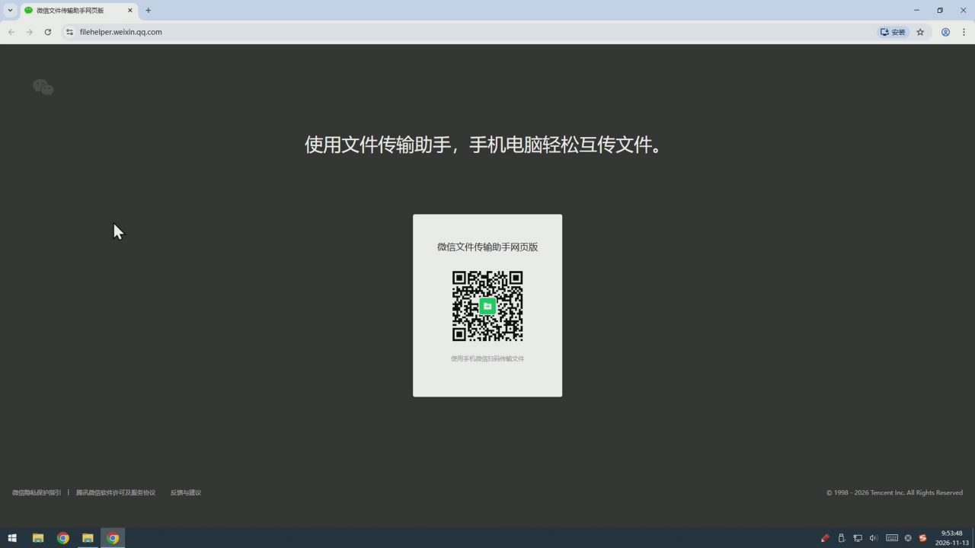
1/55 · 00:38
Notes:
手网页质
使用文件传输助手，手机电脑轻松互传文件。
微信文件传输助手网页版
讯微信软件许可及服务协议

Slide 3
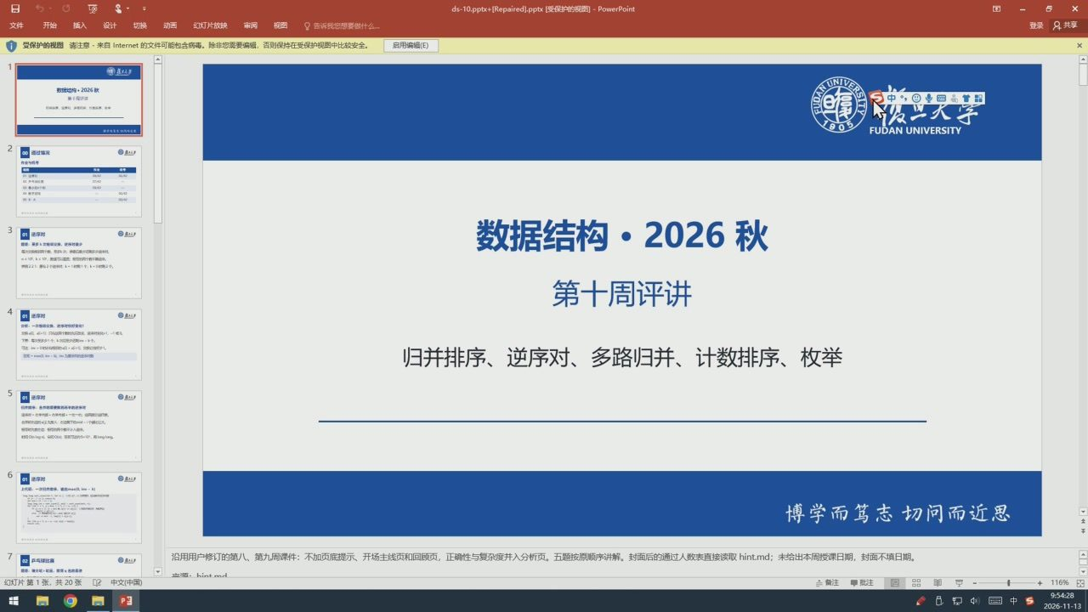
2/55 · 01:18
Notes:
登录只共享
受保护的视图请注意·来白Intermet的文件可能包含病毒，除非您需要编辑，
，否则保持在受保护规图中比较安全。
启用编姆（E)
数据动构.2026秋
中四品管蹈
FUDANUNIVERSITY
数据结构·2026秋
第十周评讲
归并排序、逆序对、多路归并、计数排序、枚举
博学而笃志切问而近思
沿用用户修订的第八、第九周课件：不加页底提示、开场主线页和回顾页，正确性与复杂度并入分析页。五题按原顺序讲解。封面后的通过人数表直接读取hintmd：未给出本周授课日期，封面不填日期。
红灯片第1张，共20张
备注批注

Slide 4
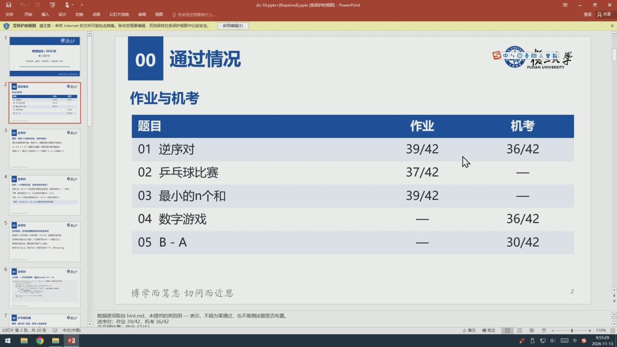
3/55 · 02:19
Notes:
登录只共享
受保护的视图请注意·来自Intermet的文件可能包含病毒。除非您需要编辑，否则保持在受保护视
现图中比较安全。
启用编姆（E)
数据结构.2026秋
通过情况
四小管器
饭一八
DANUNIVERSITY
作业与机考
题目
作业
机考
送时
01逆序对
02乒乓球比赛
03最小的n个和
数字游戏
05B-A
博学而笃志切问而近思
数据逐项取自hint.md，未提供的类别用一表示，不视为零通过，也不推测该题是否布置。
逆序对：作业39/42，机考36/42
红灯片第2张，共20张
乒乒球H童：作业27/42
简注

Slide 5
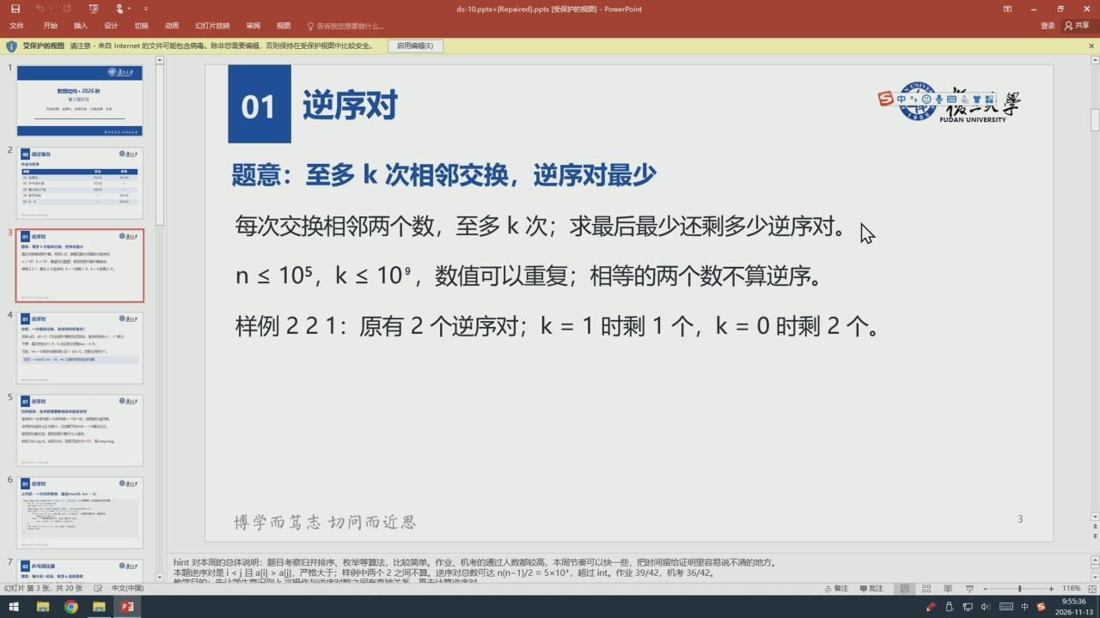
4/55 · 02:26
Notes:
ds-10.pptx+[Repaired].pptx[受保护的视图]
-PowerPoint
登录只共享
受保护的视图请注意·来自Intermet的文件可能包含病毒。除非您需要编辑，否则保持在受保
数据构.2026款
逆序对
ANUNIVERSITY
题意：至多k次相邻交换，逆序对最少
每次交换相邻两个数，至多k次；求最后最少还剩多少逆序对。
n≤105，k≤10°，数值可以重复；相等的两个数不算逆序。
样例221：原有2个逆序对；k=1时剩1个，k=0时剩2个。
博学而笃志切问而近思
hint对本周的总体说明：题目考察归并排序、枚举等算法，比较简单。作业、机考的通过人数都较高，本周节奏可以快一些，把时间留给证明里容易说不清的地方。
本题逆序对是i<j且a]>al]，严格大于：样例中两个2之间不算。逆序对总数可达n（n-1)）/25x10°，超过int作业39/42，机考36/42。
红灯片第3张，共20张
贴学日的：生学牛意
简注

Slide 6
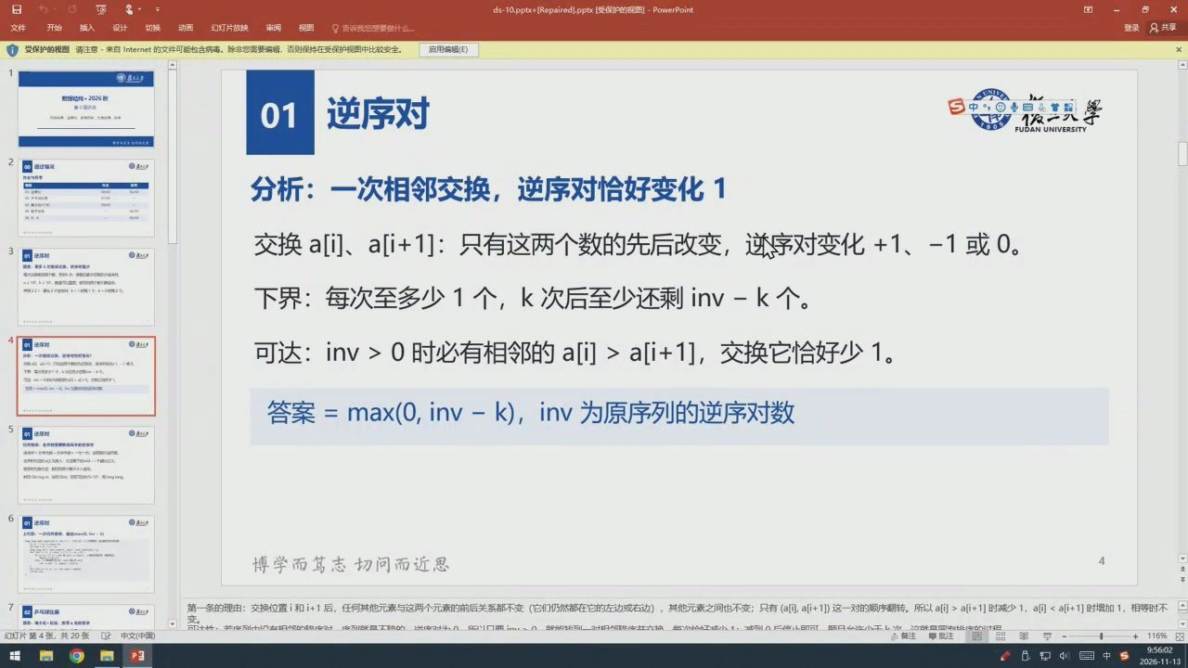
5/55 · 02:51
Notes:
ds-10.pptx+[Repaired]pptx[受保护的视图]
-PowerPoint
登录只共享
受保护的视图请注意·来自Intermet的文件可能包含病毒，
除非您需要编辑，否则保持在受保
启用编（E)
结构+2026款
逆序对
四管
饭一八
ANUNIVERSITY
分析：一次相邻交换，逆序对恰好变化1
交换a[]、a[i+1]：只有这两个数的先后改变，逆序对变化+1、-1或0。
下界：每次至多少1个，k次后至少还剩inv－k个。
可达：inv>0时必有相邻的a[i]>a[i+1]，交换它恰好少1。
答案=max(0,inv-k)，inv为原序列的逆序对数
博学而笃志切问而近思
第一条的理由：交换位置i和i+1后，任何其他元素与这两个元素的前后关系都不变（它们仍然都在它的左边或右边），其他元素之间也不变；只有（a]，a[i+1）这一对的顺序翻转。所以a[]>a[i+1]时减少1，al<a[i+1]时增加1，相等时不
变。
幻灯片第4张
共20张
列0后信小即可题日许小工上次

Slide 7
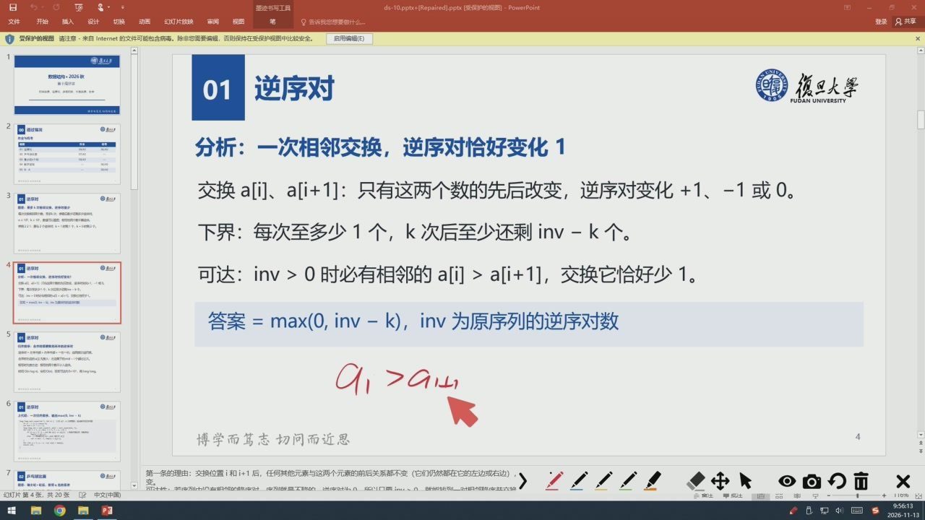
6/55 · 03:03
Notes:
ds-10.pptx+[Repaired-pptx[受保护的
登录只共享
受保护的视图请注意·来自Intermet的文件可能包含病毒。除非您需要编辑，否则保持在受保护
启用编姆（E)
数据构.2026秋
逆序对
復旦大學
ANUNIVERSITY
分析：一次相邻交换，逆序对恰好变化1
交换a[]、a[i+1]：只有这两个数的先后改变，逆序对变化+1、-1或0。
下界：每次至多少1个，k次后至少还剩inv－k个。
可达：inv>0时必有相邻的a[i]>a[i+1]，交换它恰好少1。
答案=max(0,inv－k)，inv为原序列的逆序对数
>G山
博学而笃志切问而近思
第一条的理由：交换位置i和i+1后，任何其他元素与这两个元素的前后关系都不变（它们仍然都在它的左边或右边）
红灯片第4张，共20张

Slide 8
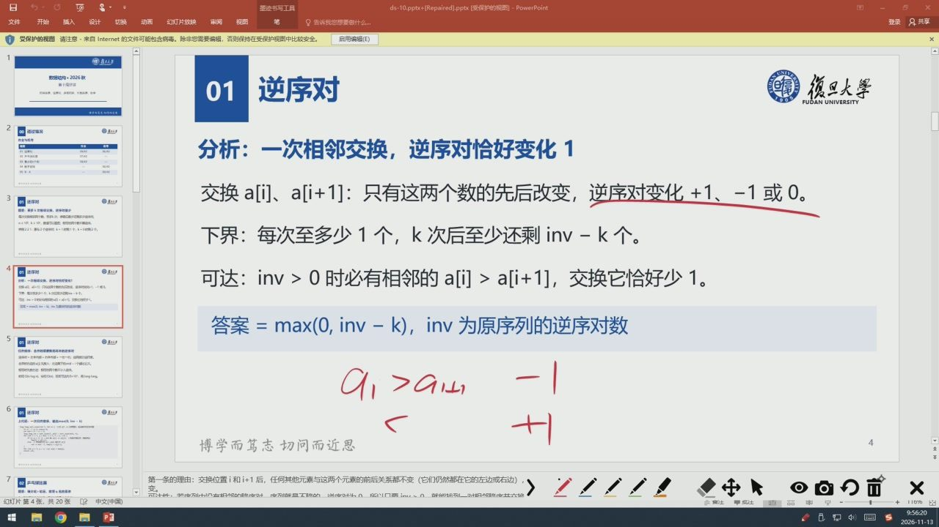
7/55 · 03:10
Notes:
ds-10.pptx+[Repaired-pptx[受保护的
登录只共享
受保护的视图请注意·来自Intermet的文件可能包含病毒。除非您需要编辑，否则保持在受保护
启用编姆（E)
数据构.2026秋
逆序对
復旦大學
ANUNIVERSITY
分析：一次相邻交换，逆序对恰好变化1
交换a[]、a[i+1]：只有这两个数的先后改变，逆序对变化+1、-1或0。
下界：每次至多少1个，k次后至少还剩inv－k个。
可达：inv>0时必有相邻的a[i]>a[i+1]，交换它恰好少1。
答案=max(0,inv－k)，inv为原序列的逆序对数
>山
博学而笃志切问而近思
第一条的理由：交换位置i和i+1后，任何其他元素与这两个元素的前后关系都不变（它们仍然都在它的左边或右边）
の ×
红灯片第4张，共20张

Slide 9
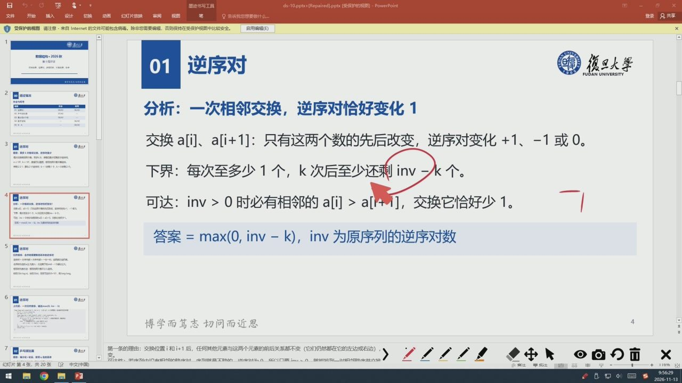
8/55 · 03:19
Notes:
ds-10.pptx+[Repaired]-pptx[受保护的
登录只共享
受保护的视图请注意·来自Intermet的文件可能包含病毒。除非您需要编辑，否则保持在受保护格
启用编姆（E)
数据构.2026秋
逆序对
復旦大學
ANUNIVERSITY
分析：一次相邻交换，逆序对恰好变化1
交换a[]、a[i+1]：只有这两个数的先后改变，逆序对变化+1、-1或0。
下界：每次至多少1个，k次后至少还剩inV一
k个
可达：inv>0时必有相邻的a[i]>a[+]，交换它恰好少1。
答案=max(0,inv－k)，inv为原序列的逆序对数
博学而笃志切问而近思
第一条的理由：交换位置i和i+1后，任何其他元素与这两个元素的前后关系都不变（它们仍然都在它的左边或右边）
0の×
红灯片第4张，共20张
Ed

Slide 10
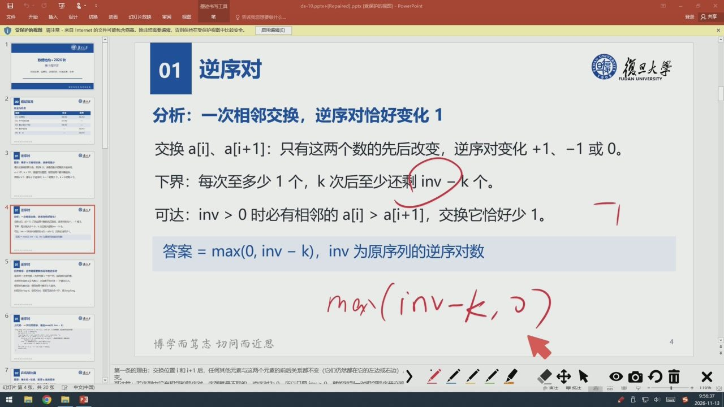
9/55 · 03:27
Notes:
ds-10.pptx+[Repaired]-pptx[受保护的
登录只共享
受保护的视图请注意·来自Intermet的文件可能性含病毒。
除非您需要编辑，否则保持在受保护
启用编姆（E）
数据构.2026秋
逆序对
復旦大學
AN UNIVERSITY
分析：一次相邻交换，逆序对恰好变化1
交换a[i]、a[i+1]：只有这两个数的先后改变，逆序对变化+1、-1或0。
下界：每次至多少1个，k次后至少还剩inv-k个。
可达：inv>0时必有相邻的a[i]>a[i+1]，交换它恰好少1。
答案=max(0,inv－k)，inv为原序列的逆序对数
ma(inv-k,
博学而笃志切问而近思
第一条的理由：交换位置i和i+1后，任何其他元素与这两个元素的前后关系都不变（它们仍然都在它的左边或右边）
の ×
幻灯片第4张
共20张

Slide 11
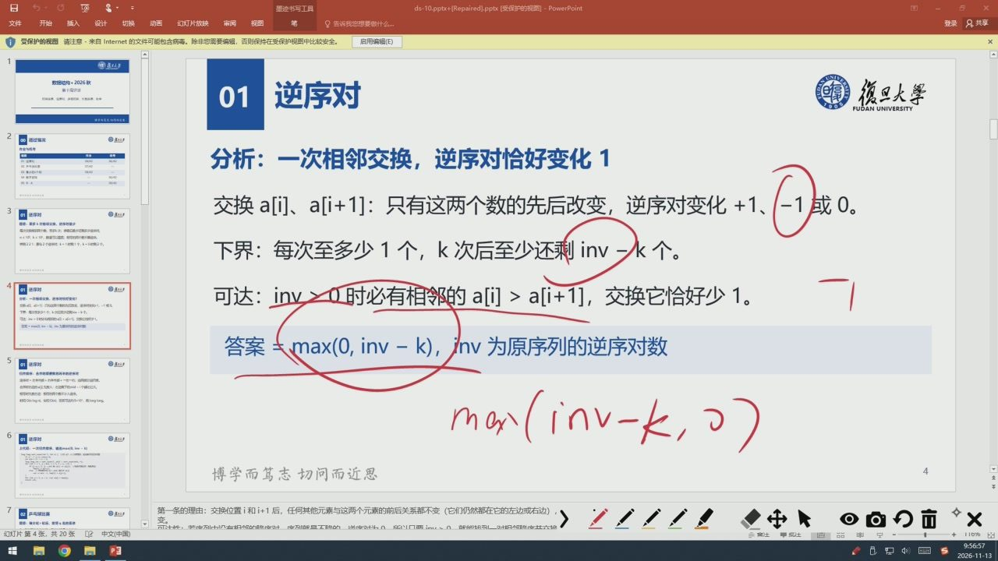
10/55 · 03:47
Notes:
ds-10.pptx+[Repaired]-pptx [受保护的
告诉我您
登录只共享
受保护的视图请注意·来自Intermet的文件可能包含病毒。除非您需要编辑，否则保持在受保护视
图中比较安全
启用编姆（E)
数据构.2026秋
逆序对
復旦大學
DANUNIVERSITY
分析：一次相邻交换，逆序对恰好变化1
交换a[]、a[i+1]：只有这两个数的先后改变，逆序对变化+1、
-11
或0。
下界：每次至多少1个，k次后至少还剩inv-k个。
可达：inv≥0时必有相邻的a[i]>a[i+1]，交换它恰好少1。
答案max(0,inv-k),jnv为原序列的逆序对数
ma(inv-k,)
博学而笃志切问而近思
第一条的理由：交换位置i和i+1后，任何其他元素与这两个元素的前后关系都不变（它们仍然都在它的左边或右边）
变。
红灯片第4张，共20张
Ed

Slide 12
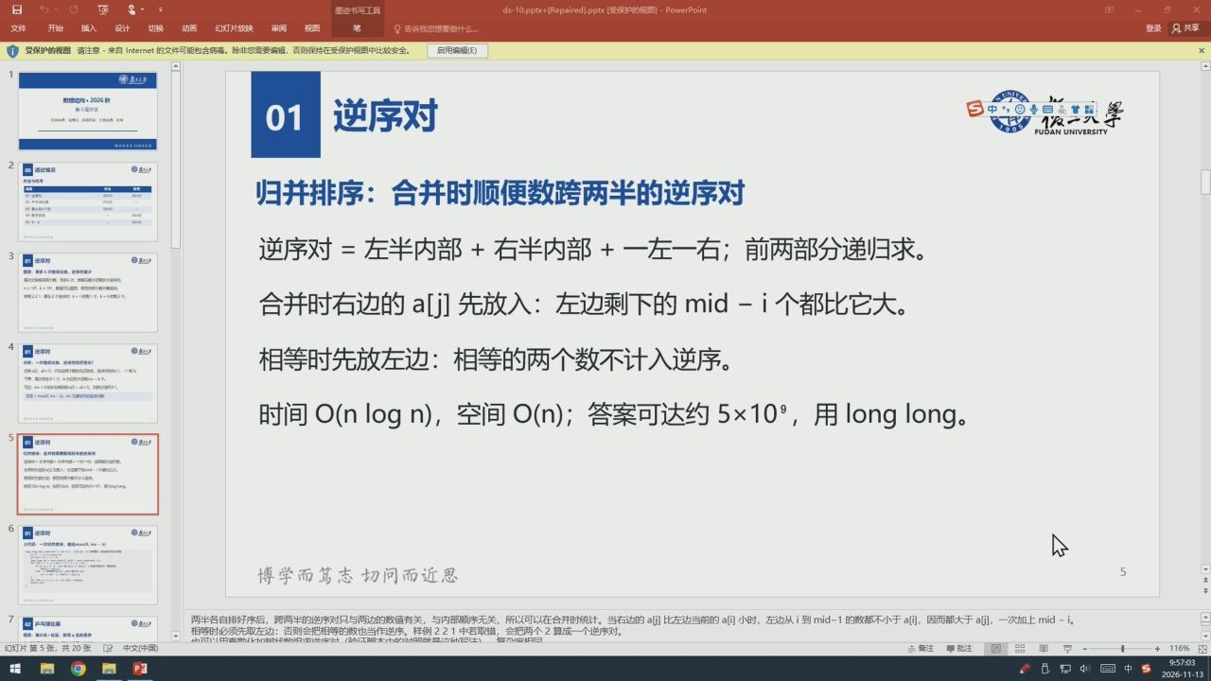
11/55 · 03:53
Notes:
ds-10.pptx+[Repaired].pptx[受保护
告诉我
登录只共享
除非您需要编辑，否则保持在受保护
启用编姆（E)
数据动构.2026秋
逆序对
饭一八
ANUNIVERSITY
归并排序：合并时顺便数跨两半的逆序对
逆序对=左半内部+右半内部+一左一右；前两部分递归求。
合并时右边的a[j] 先放入：左边剩下的 mid－i个都比它大。
相等时先放左边：相等的两个数不计入逆序。
时间 O(n log n)，空间 O(n);答案可达约 5x10°，用long long。
博学而笃志切问而近思
两半各自排好序后，跨两半的逆序对只与两边的数值有关，与内部顺序无关，所以可以在合并时统计。当右边的al]比左边当前的a[]小时，左边从i到mid-1的数都不小于a]，因而都大于al]，一次加上mid-i
相等时必须先取左边：否则会把相等的数也当作逆序。样例221中若取错，会把两个2算成一个逆序对。
红灯片第5张，共20张
Ed

Slide 13
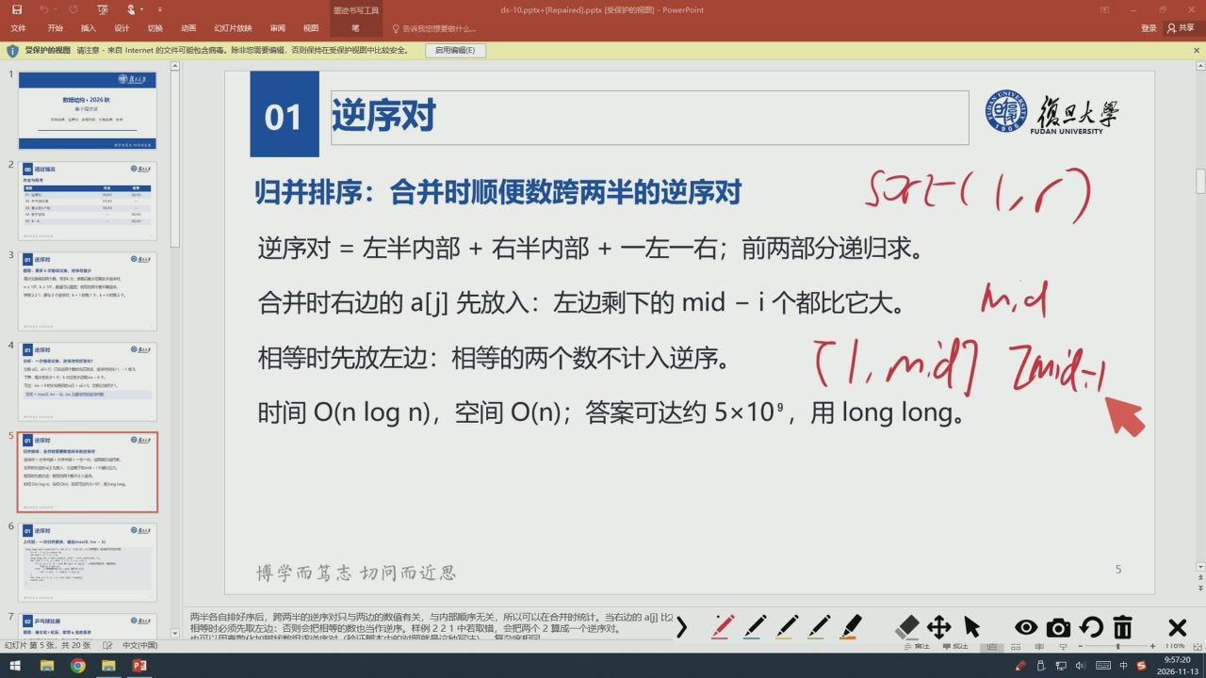
12/55 · 04:10
Notes:
ds-10.pptx+[Repaired]-pptx[受保护的
告诉我
登录只共享
受保护的视图请注意·来自Intermet的文件可能包含
除非您需要编辑，否则保持在受保护
启用编姆（E）
数据构·2026软
逆序对
復旦大學
ANUNIVERSITY
sar( (r
归并排序：合并时顺便数跨两半的逆序对
逆序对=左半内部+右半内部+一左一右；前两部分递归求。
合并时右边的 a[j] 先放入：左边剩下的 mid－i 个都比它大。
Md
-PwL[Rw'/)
相等时先放左边：相等的两个数不计入逆序。
时间 O(n log n)，空间 O(n);答案可达约 5x10°，用 long long。
博学而笃志切问而近思
两半各自排好序后，跨两半的逆序对只与两边的数值有关，与内部顺序无关，所以可以在合并时统计。当右边的a比
相等时必须先取左边：否则会把相等的数也当作逆序。样例221中若取错，会把两个2算成一个逆序对。
红灯片第5张，共20张
Ed
国中

Slide 14
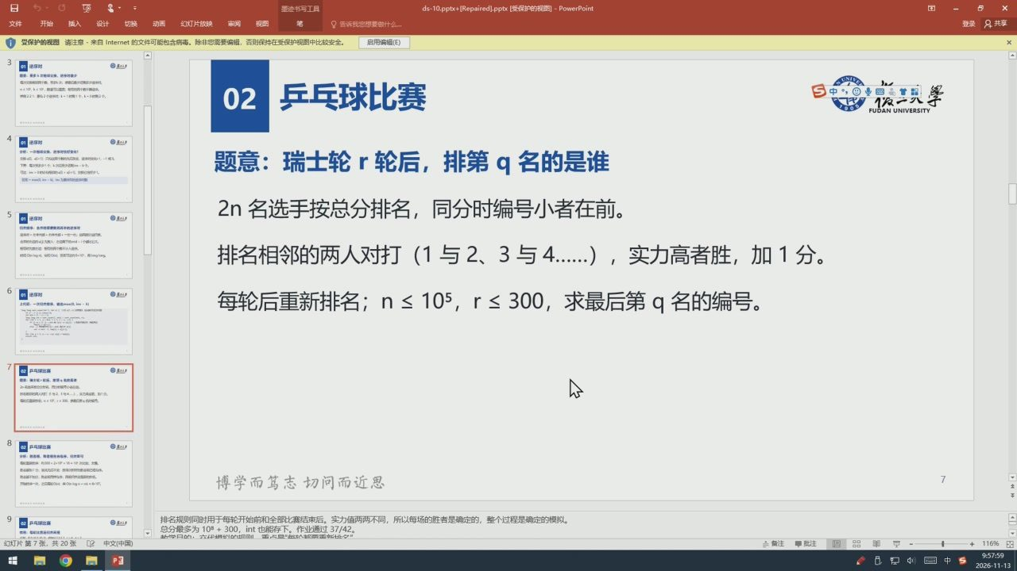
13/55 · 04:49
Notes:
动酒
告诉我
登录只共享
受保护的视图请注意·来自Inte
除非您需要编辑，否则保持在受保护
启用编姆（E)
乒乓球比赛
ANUNIVERSITY
题意：瑞士轮r轮后，排第q名的是谁
2n名选手按总分排名，同分时编号小者在前。
排名相邻的两人对打（1与2、3与4..），实力高者胜，加1分。
每轮后重新排名；n≤105，r≤300，求最后第q名的编号。
博学而笃志切问而近思
排名规则同时用于每轮开始前和全部比赛结束后。实力值两两不同，所以每场的胜者是确定的，整个过程是确定的模拟。
总分最多为108+300，int也能存下。作业通过37/42。
故学日的：六代增的的圳则重占旦量松级票蛋务址夕
简注

Slide 15
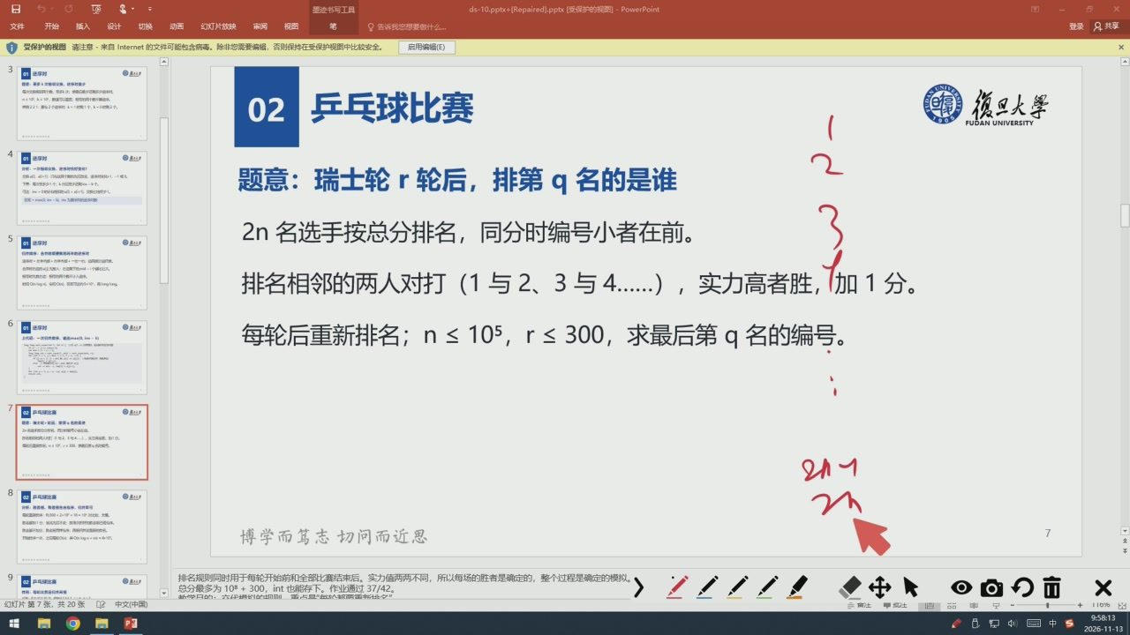
14/55 · 05:03
Notes:
ds-10.pptx+[Repaired]-pptx[受保护的
登录只共享
受保护的视图请注意·来自Intermet的文件可能包含病毒。除非您需要编辑，否则保持在受保护视
国中比较
启用编姆（E)
乒乓球比赛
復旦大學
ANUNIVERSITY
题意：瑞士轮r轮后，排第q名的是谁
2n名选手按总分排名，同分时编号小者在前。
排名相邻的两人对打（1与2、3与4....），实力高者胜，（加1分。
每轮后重新排名；n≤105，r≤300，求最后第q名的编号。
博学而笃志切问而近思
排名规则同时用于每轮开始前和全部比赛结束后。实力值两两不同，所以每场的胜者是确定的，整个过程是确定的模拟。
总分最多为108+300，int也能存下。作业通过37/42。
共20张
Ed
国中

Slide 16
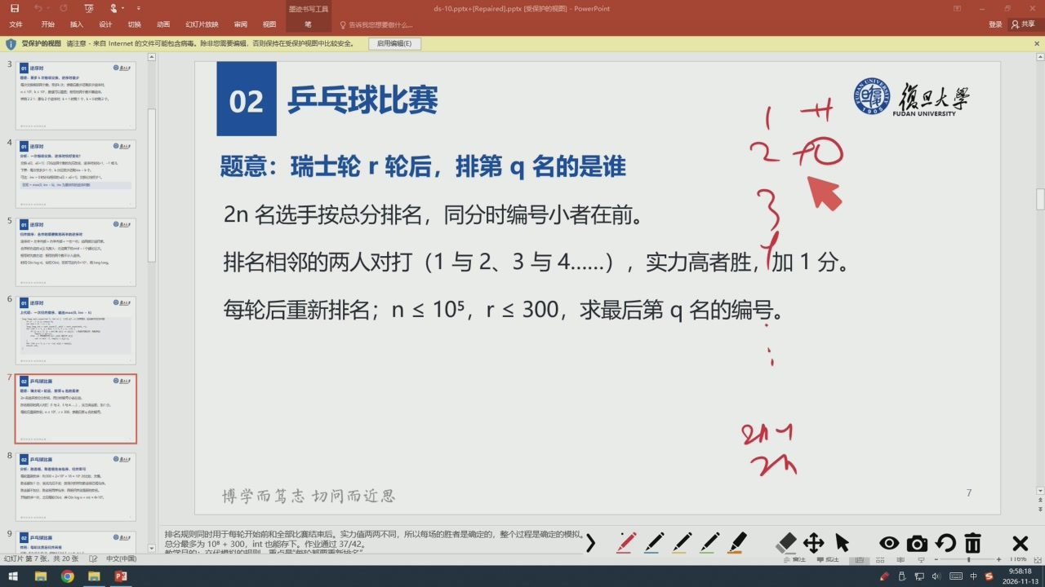
15/55 · 05:08
Notes:
ds-10.pptx+[Repaired-pptx[受保护的
登录只共享
受保护的视图请注意·来自Intermet的文件可能包含病毒。除非您需要编辑，否则保持在受保护视
国中比较安
启用编姆（E)
乒乓球比赛
復旦大學
ANUNIVERSITY
题意：瑞士轮r轮后，排第g名的是谁
2n名选手按总分排名，同分时编号小者在前。
排名相邻的两人对打（1与2、3与4....），实力高者胜，（加1分。
每轮后重新排名；n≤105，r≤300，求最后第q名的编号。
博学而笃志切问而近思
排名规则同时用于每轮开始前和全部比赛结束后。实力值两两不同，所以每场的胜者是确定的，整个过程是确定的模拟。
总分最多为108+300，int也能存下。作业通过37/42。
共20张
Ed
国中

Slide 17
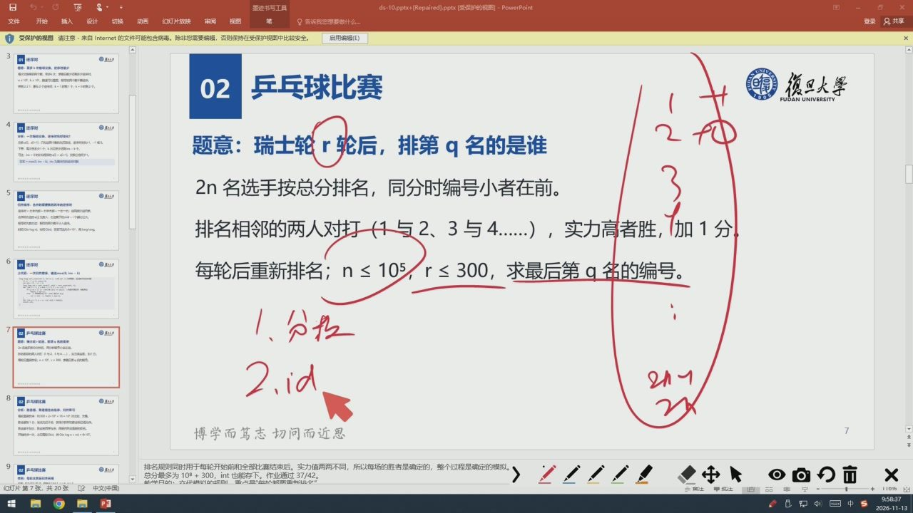
16/55 · 05:28
Notes:
ds-10.pptx+[Repaired]-pptx[受保护的
告诉我
受保护的视图请注意·来自Intermet的文件可能包含病毒。除非您需要编辑，否则保持在受保护视图中比较安全。
启用编姆（E)
乒乓球比赛
復旦大學
UDANUNIVERSITY
题意：瑞士轮r轮后，排第q名的是谁
2n名选手按总分排名，同分时编号小者在前。
排名相邻的两人对打（1与2、3与4.….），实力高者胜，（加1分
每轮后重新排名；n≤105/r≤300，求最后第q名的编号。
1、分括
2、id
博学而笃志切问而近思
排名规则同时用于每轮开始前和全部比赛结束后。实力值两两不同，所以每场的胜者是确定的，整个过程是确定的模拟。
总分最多为108+300，int也能存下。作业通过37/42。
幻灯片第7张
共20张
故学日的：六代增的的圳则重占旦量松级需蛋务址夕
96011
Ed
国中

Slide 18
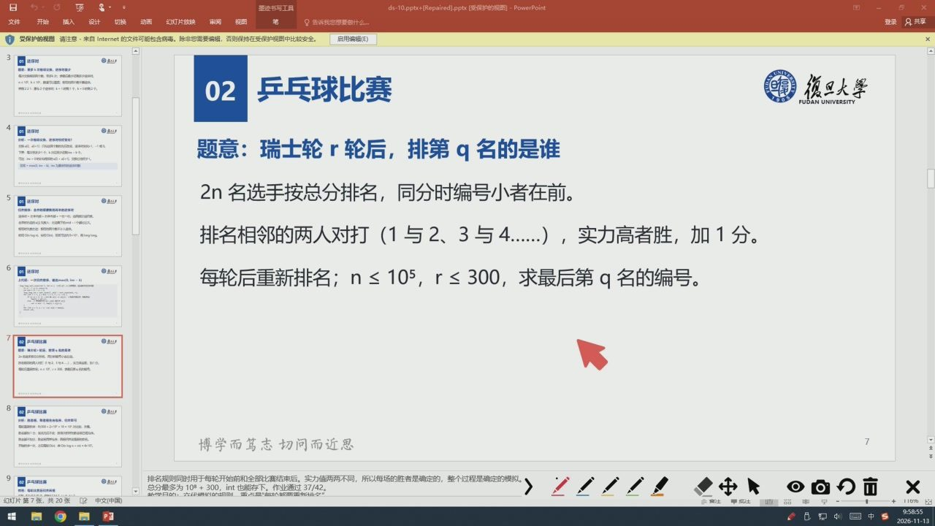
17/55 · 05:45
Notes:
ds-10.pptx+[Repaired]-pptx[受保护的
诉我
登录只共享
受保护的视图请注意·来自Intermet的文件可能包含病毒。除非您需要编辑，否则保持在受保护视
国中比较
启用编姆（E)
乒乓球比赛
復旦大學
AN UNIVERSITY
题意：瑞士轮r轮后，排第g名的是谁
2n名选手按总分排名，同分时编号小者在前。
排名相邻的两人对打（1与2、3与4....），实力高者胜，加1分。
每轮后重新排名；n≤105，r≤300，求最后第q名的编号。
博学而笃志切问而近思
排名规则同时用于每轮开始前和全部比赛结束后。实力值两两不同，所以每场的胜者是确定的，整个过程是确定的模拟。
总分最多为108+300，int也能存下。作业通过37/42。
共20张
Ed
国中

Slide 19
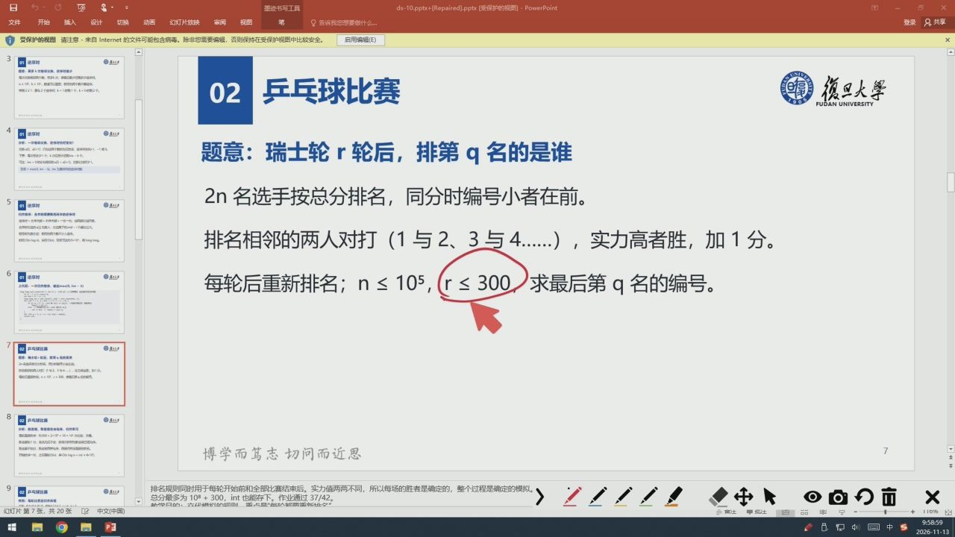
18/55 · 05:49
Notes:
ds-10.pptx+[Repaired]-pptx[受保护的
告诉我
登录只共享
受保护的视图请注意·来自Intermet的文件可能包含病毒。除非您需要编辑，否则保持在受保护视
启用编姆（E)
乒乓球比赛
復旦大學
ANUNIVERSITY
题意：瑞士轮r轮后，排第q名的是谁
2n名选手按总分排名，同分时编号小者在前。
排名相邻的两人对打（1与2、3与4....），实力高者胜，加1分。
每轮后重新排名；n≤105，
（r300求最后第q名的编号。
博学而笃志切问而近思
排名规则同时用于每轮开始前和全部比赛结束后。实力值两两不同，所以每场的胜者是确定的，整个过程是确定的模拟。
总分最多为108+300，int也能存下。作业通过37/42。
共20张
故学日的：六代增的的圳则重占是盘松级需面务址夕
Ed
国中

Slide 20
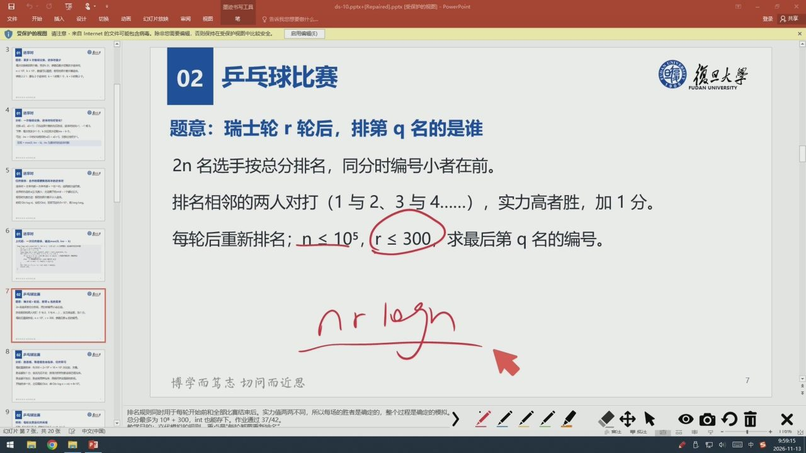
19/55 · 06:05
Notes:
ds-10.pptx+[Repaired]-pptx[受保护的
告诉我
登录只共享
受保护的视图请注意·来自Intermet的文件可能包含病毒。除非您需要编辑，否则保持在受保护视
启用编姆（E)
乒乓球比赛
復旦大學
ANUNIVERSITY
题意：瑞士轮r轮后，排第q名的是谁
2n名选手按总分排名，同分时编号小者在前。
排名相邻的两人对打（1与2、3与4....），实力高者胜，加1分。
每轮后重新排名；n<105
r≤300）求最后第q名的编号。
博学而笃志切问而近思
排名规则同时用于每轮开始前和全部比赛结束后。实力值两两不同，所以每场的胜者是确定的，整个过程是确定的模拟。
总分最多为108+300，int也能存下。作业通过37/42。
共20张
故学日的：六代增的的圳则重占旦量松级需蛋务址夕
Ed
国中

Slide 21
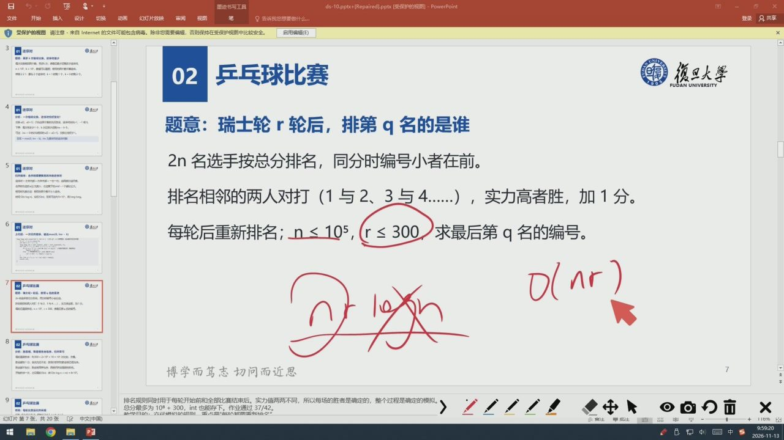
20/55 · 06:10
Notes:
ds-10.pptx+[Repaired]-pptx [受保护的
动酒
告诉我
登录只共享
受保护的视图
请注意-来自Inte
除非您需要编辑，否则保持在受保护
启用编姆（E)
乒乓球比赛
復旦大學
DANUNIVERSITY
题意：瑞士轮r轮后，排第g名的是谁
2n名选手按总分排名，同分时编号小者在前。
排名相邻的两人对打（1与2、3与4.….），实力高者胜，加1分。
每轮后重新排名；n<105
（r≤300求最后第q名的编号。
DC
博学而笃志切问而近思
排名规则同时用于每轮开始前和全部比赛结束后。实力值两两不同，所以每场的胜者是确定的，整个过程是确定的模拟。
ZLLL
の ×
总分最多为108+300，int也能存下。作业通过37/42。
共20张
故学日的：六代增的的圳则重占旦量松级需蛋务址夕
国中

Slide 22
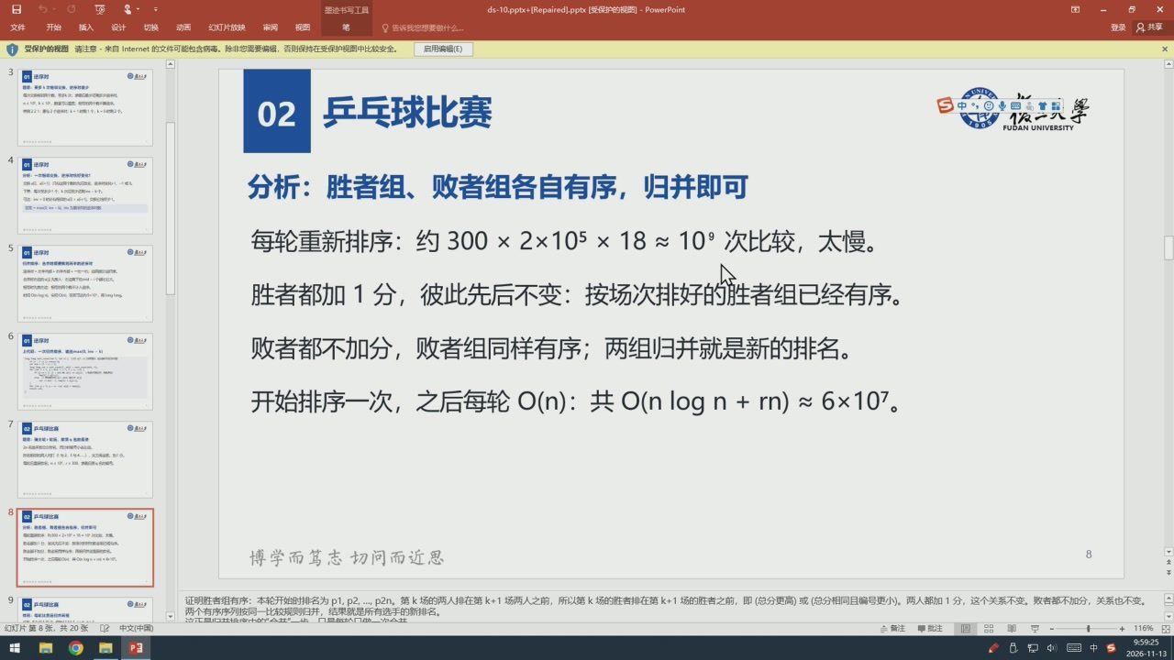
21/55 · 06:15
Notes:
ds-10.pptx+[Repaired]pptx[受保护的规图]
-PowerPoint
登录只共享
受保护的视图
请注意·来自l
乒乓球比赛
中，
ANUNIVERSITY
分析：胜者组、败者组各自有序，归并即可
每轮重新排序：约300×2×105×18~10°次比较，太慢。
胜者都加1分，彼此先后不变：按场次排好的者组已经有序。
败者都不加分，败者组同样有序；两组归并就是新的排名。
开始排序一次，之后每轮O(n)：共O(nlogn+rn）~6x107。
博学而笃志切问而近思
证明胜者组有序：本轮开始时排名为p1.p2.p2n。第k场的两人排在第k+1场两人之前，所以第k场的胜者排在第k+1场的胜者之前，即（总分更高）或（总分相同且编号更小）。两人都加1分，这个关系不变。败者都不加分，关系也不变。
两个有序序列按同一比较规则归并，结果就是所有选手的新排名。
共20张
简注

Slide 23
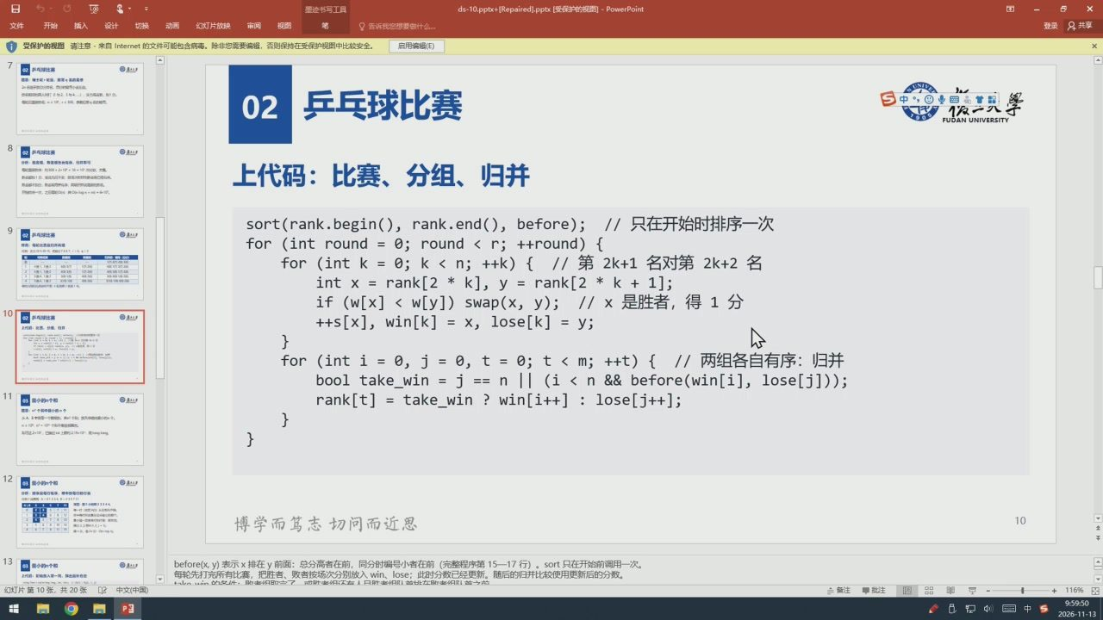
22/55 · 06:39
Notes:
视面
告诉我
登录只共享
受保护的视图请注息·来自Intermet的文件可能包含病毒。除非您需要编辑，否则保持在受保护格
启用编姆（E）
鸡球比赛
乒乓球比赛
DANUNIVERSITY
上代码：比赛、分组、归并
sort（rank.begin（），rank.end(），before）；//只在开始时排序一次
for（intround=0;round<r;++round）{
for（intk=0；k<n;++k）{//第2k+1名对第2k+2名
intx=rank[2*k],y=rank[2*k+1];
if（w[x]<w[y]）swap（x，y）;//×是胜者，得1分
++s[x],win[k]=x,lose[k]=y;
for（inti=0，j=0，t=0；t<m；++t）{//两组各自有序:归并
bool take_win=j==nll （i<n&&before（win[i],lose[j])）;
禁小的个租
OA
rank[t]=take_win ?win[i++]:lose[j++];
博学而笃志切问而近思
before（xy）表示x排在y前面：总分高者在前，同分时编号小者在前（完整程序第15-17行）。sort只在开始前调用一次。
每轮先打完所有比赛，把胜者、败者按场次分别放入win、lose；此时分数已经更新。随后的归井比较便用更新后的分数。
幻灯片第10张，
共20张
简注
05:656

Slide 24
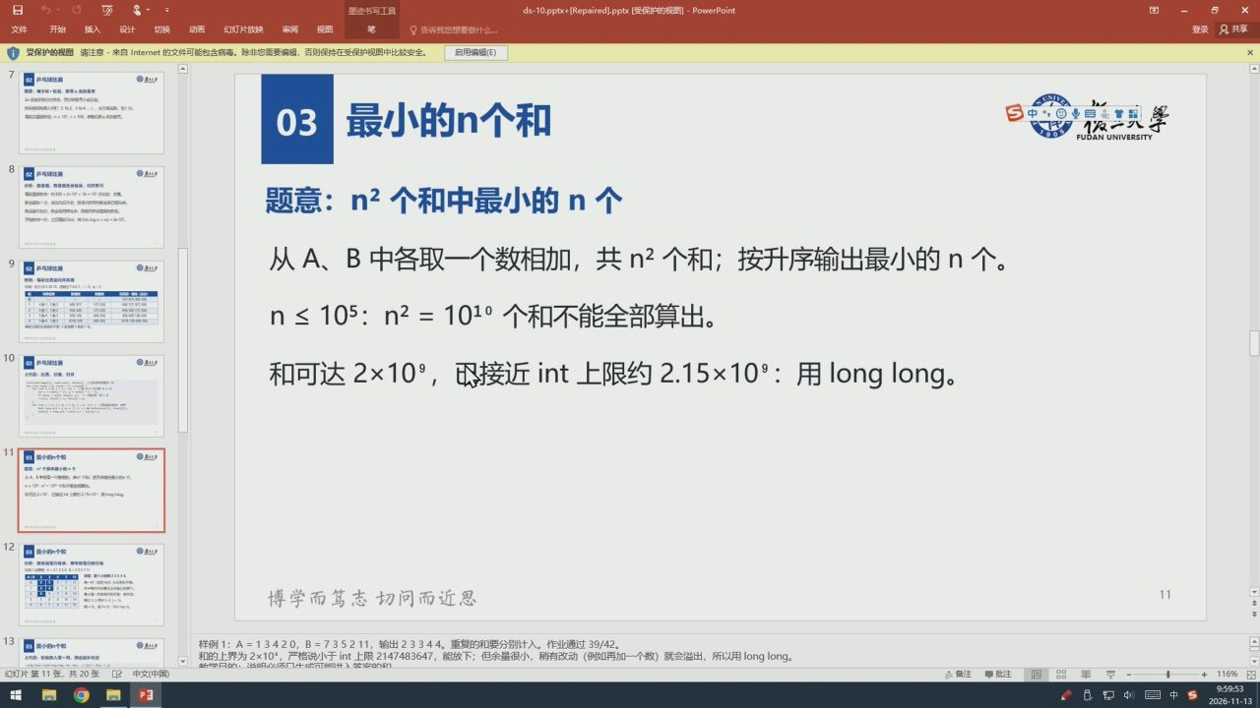
23/55 · 06:42
Notes:
告诉我
登录只共享
受保护的视图请注意·来自Intemet的文件可能包含
除非您
需要编辑
鸡球比赛
最小的n个和
中，
四小管器
ANUNIVERSITY
题意：n²个和中最小的n个
从A、B中各取一个数相加，共n²个和；按升序输出最小的n个。
n≤105：n²=101°个和不能全部算出。
和可达2×10°，接近int上限约2.15×10°：用long long。
小的个租
博学而笃志切问而近思
样例1:A=13420，B=735211，输出23344.重复的和要分别计入作业通过39/42
和的上界为2x10°，严格说小于int上限2147483647，能放下：但余量很小，稍有改动（例如再加一个数）就会溢出，所以用longlong。
共20张
贴学日的：消明必须口生成可然进入签安的和
简注

Slide 25
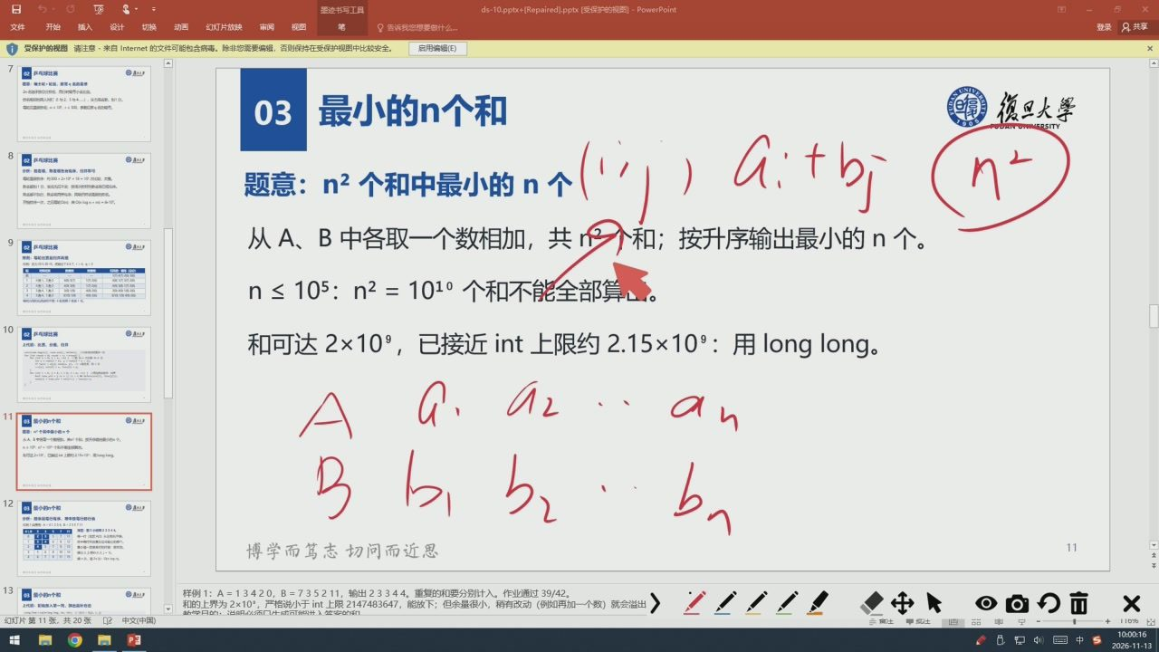
24/55 · 07:05
Notes:
ds-10.pptx+[Repaired].pptx[受保护的
动酒
告诉我
登录只共享
受保护的视图
除非您需要编辑，
，否则保持在受保护
启用编姆（E）
鸡球比赛
最小的n个和
復旦大學
) G:+bj
题意：n²个和中最小的n个
从A、B中各取一个数相加，共r和；按升序输出最小的n个。
n≤105：n²=101°个和不能全部算
和可达 2×10°，已接近int上限约 2.15×10°：用long long。
心、
小的个租
博学而笃志切问而近思
样例1:A=13420，B=735211，输出23344.重复的和要分别计入。作业通过39/42。
和的上界为2×10°，严格说小于int上限2147483647，能放下：但余量很小，稍有改动（例如再加一个数）就会溢出
共20张
贴受日的：总明必须口生成可熊计入签安的和
Ed
国中

Slide 26
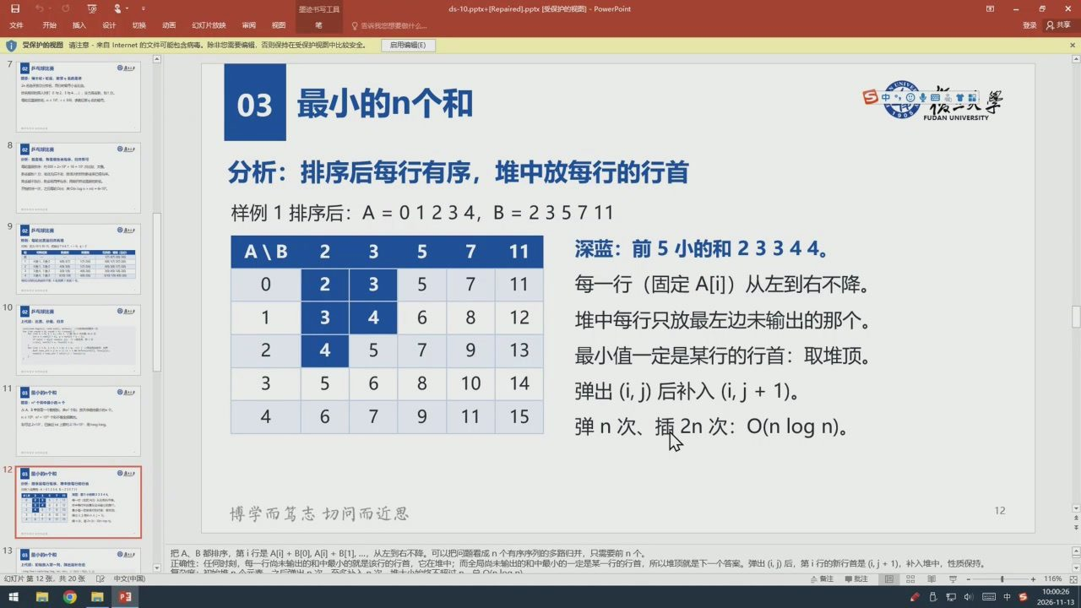
25/55 · 07:16
Notes:
告诉我您
登录只共享
受保护的视图请注意·来自Intermet的文件可能包含病毒。除非您需要编辑，否则保持在受保护视图中比较安全。
启用编姆（E)
护球比赛
最小的n个和
四品管馆
DANUNIVERSITY
分析：排序后每行有序，堆中放每行的行首
样例1排序后：A=01234，B=235711
AIB
深蓝：前5小的和23344。
每一行（固定A[i）从左到右不降。
堆中每行只放最左边未输出的那个。
最小值一定是某行的行首：取堆顶。
第小0个租
弹出（i,j）后补入（i,j+1)。
弹n次、插2n次:O(n log n)。
博学而笃志切问而近思
小的个租
把A、B都排序，第i行是A]+B[0]，A间+B[1].，从左到右不降。可以把问题看成n个有序序列的多路归并，只需要前n个。
正确性：任何时刻，每一行尚未输出的和中最小的就是该行的行首，它在堆中；而全局尚未输出的和中最小的一定是某一行的行首，所以堆顶就是下一个答案。弹出（.）后，第i行的新行首是（，j+1），补入堆中，性质保持。
复左疫：切台堆nA元表日确出n为至认）n定推+小收工招过n总Onloan）
备注批注

Slide 27
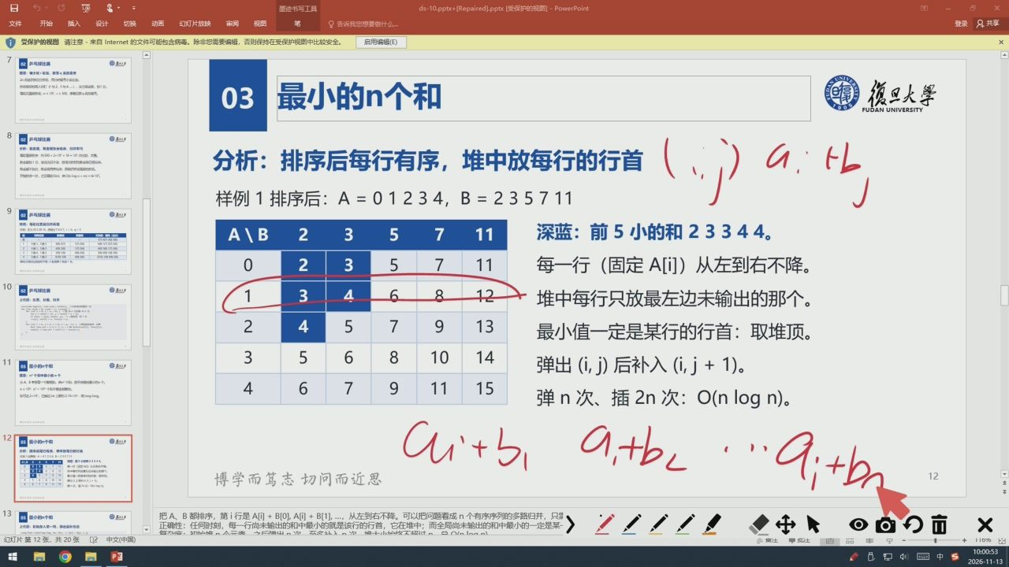
26/55 · 07:43
Notes:
ds-10.pptx+[Repaired].pptx[受保护的视
告诉我您
登录只共享
受保护的视图请注意·来自Intermet的文件可能包含病毒。除非您需要编辑，否则保持在受保护视图中比较安全。
启用编姆（E)
护可球比赛
最小的n个和
復旦大學
FUDANUNIVERSITY
分析：排序后每行有序，堆中放每行的行首
G. HL
样例1排序后：A=01234，B=235711
AIB
深蓝：前5小的和23344。
每一行（固定A[i）从左到右不降。
堆中每行只放最左边未输出的那个。
最小值一定是某行的行首：取堆顶。
第小0个租
弹出(i,j）后补入(i,j + 1)。
个国中
弹n次、插2n次：O(n logn)。
O,+bL
9个租
博学而笃志切问而近思
小的个租
把A、B都排序，第i行是Aj]+B[0]，A间+B[1].，从左到右不降。可以把问题看成n个有序序列的多路归井，只需
红灯片第12张，共20张
复疫：切堆nA元赛之F确出n次至多认入n定推+小始收工招过n总O/nloan）
Ed

Slide 28
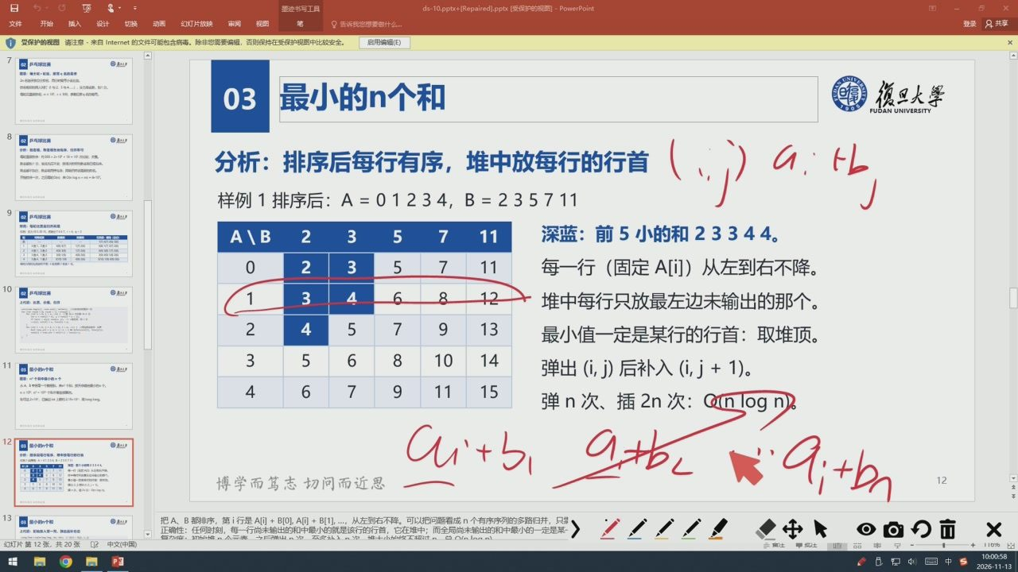
27/55 · 07:48
Notes:
ds-10.pptx+[Repaired].pptx[受保护的视
告诉我您
登录只共享
受保护的视图请注意·来自Intermet的文件可能包含病毒。除非您需要编辑，否则保持在受保护视图中比较安全。
启用编姆（E)
可球比赛
最小的n个和
復旦大學
FUDANUNIVERSITY
分析：排序后每行有序，堆中放每行的行首
G. HL
样例1排序后：A=01234，B=235711
AIB
深蓝：前5小的和23344。
每一行（固定A[i）从左到右不降。
堆中每行只放最左边未输出的那个。
最小值一定是某行的行首：取堆顶。
第小0个租
弹出(i,j）后补入(i,j+1)。
个国中
弹n次、插2n次：Qn log n
a#bL
9个租
博学而笃志切问而近思
第小的个和
把A、B都排序，第i行是A]+B[0]，A+B[1].，从左到右不降。可以把问题看成n个有序序列的多路归并，只票
复疫：切堆nA元赛之F确出n次至多认入n定推+小始收工招过n总O/nloan）
Ed

Slide 29
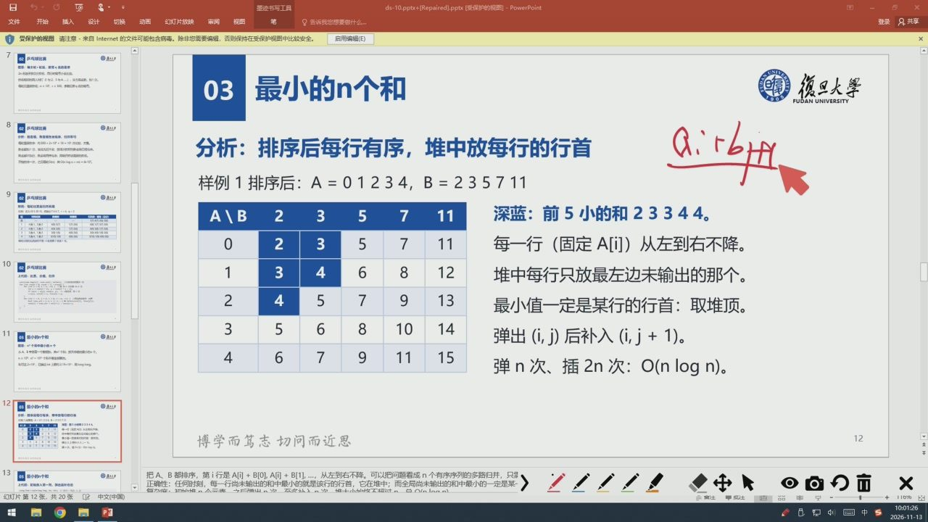
28/55 · 08:16
Notes:
ds-10.pptx+[Repaired]-pptx [受保护的
告诉我您
登录只共享
受保护的视图请注意·来自Intermet的文件可能包含病毒。除非您需要编辑，否则保持在受保护视图中比较安全。
启用编姆（E)
护可球比赛
最小的n个和
復旦大學
DANUNIVERSITY
球比赛
分析：排序后每行有序，堆中放每行的行首
样例1排序后：A=01234，B=235711
AIB
深蓝：前5小的和23344。
每一行（固定A[i]）从左到右不降。
堆中每行只放最左边未输出的那个。
最小值一定是某行的行首：取堆顶。
第小0个租
弹出(i,j）后补入(i,j+1)。
个国中
弹n次、插2n次：O(nlogn)。
博学而笃志切问而近思
把A、B都排序，第i行是Aj]+B[0]，A间+B[1].，从左到右不降。可以把问题看成n个有序序列的多路归井，只票
红灯片第12张，共20张
复疫：切堆nA元赛之F确出n次至多认入n定推+小始收工招过n总O/nloan）
Ed

Slide 30
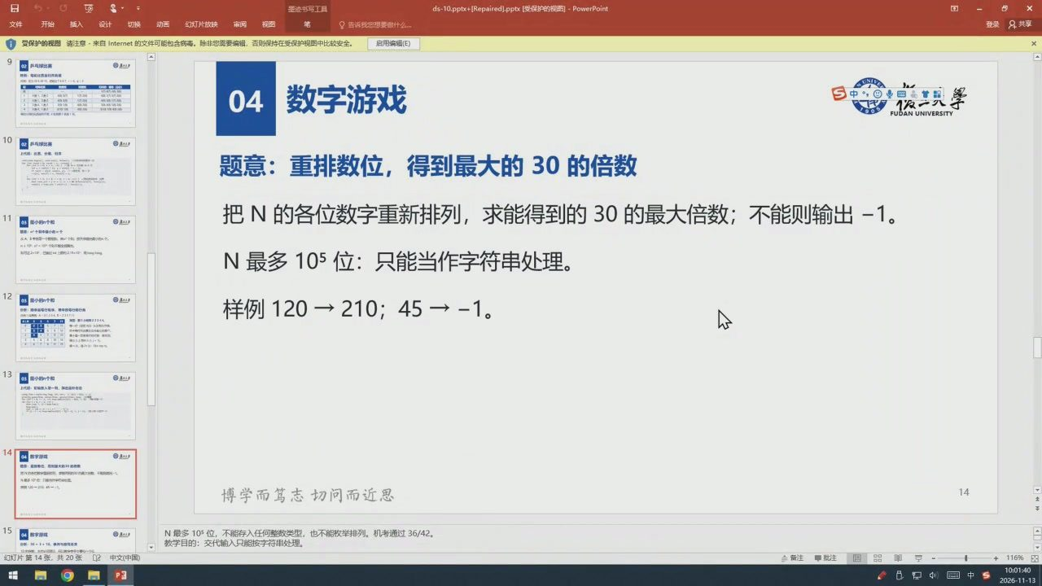
29/55 · 08:30
Notes:
告诉我
登录只共享
受保护的视图请注意·来自Intemet的文件可能包含病毒，除非您需要编辑，否则保持在受保护
启用编姆（E)
球比赛
数字游戏
饭一八
ANUNIVERSITY
题意：重排数位，得到最大的30的倍数
把N的各位数字重新排列，求能得到的30的最大倍数；不能则输出-1。
小的个租
N最多105位：只能当作字符串处理。
OA
样例120→210；45→-1。
博学而笃志切问而近思
N最多10位，不能存入任何整数类型，也不能枚举排列。机考通过36/42。
教学目的：交代输入只能按字符甲处理。
简注

Slide 31
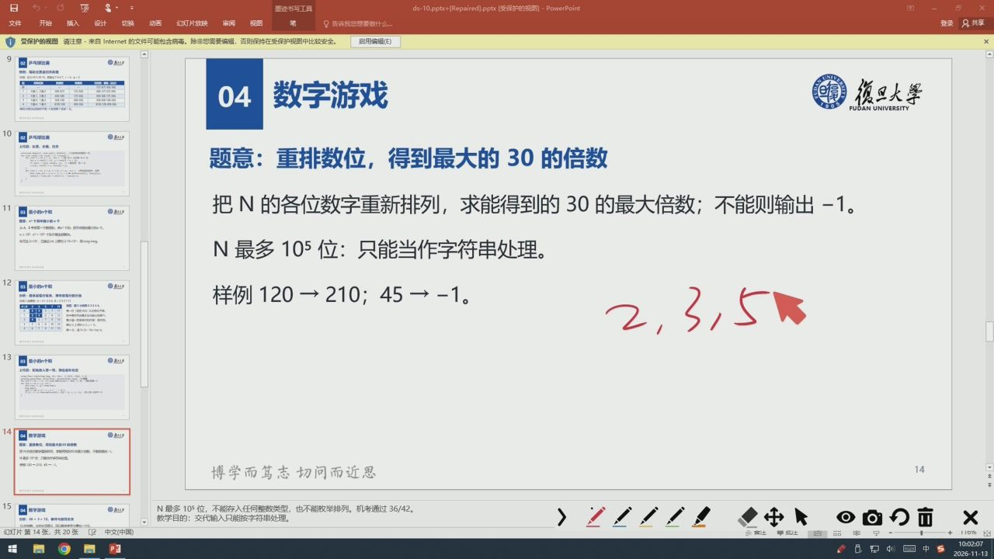
30/55 · 08:56
Notes:
ds-10.pptx+[Repaired]-pptx [受保护的
告诉我
登录只共享
受保护的视图请注意·来自Intermet的文件可能包含病毒。除非您需要编辑，否则保持在受保护机
国中比较安全
启用编姆（E)
数字游戏
復旦大學
ANUNIVERSITY
题意：重排数位，得到最大的30的倍数
把N的各位数字重新排列，求能得到的30的最大倍数；不能则输出-1。
小的个机
N最多105位：只能当作字符串处理。
禁小的个租
样例120→210；45→-1。
2,3,5
博学而笃志切问而近思
N最多105位，不能存入任何整数类型，也不能枚举排列。机考通过36/42。
の ×
教学目的：交代输入只能按字符串处理。
共20张
Ed
国中

Slide 32
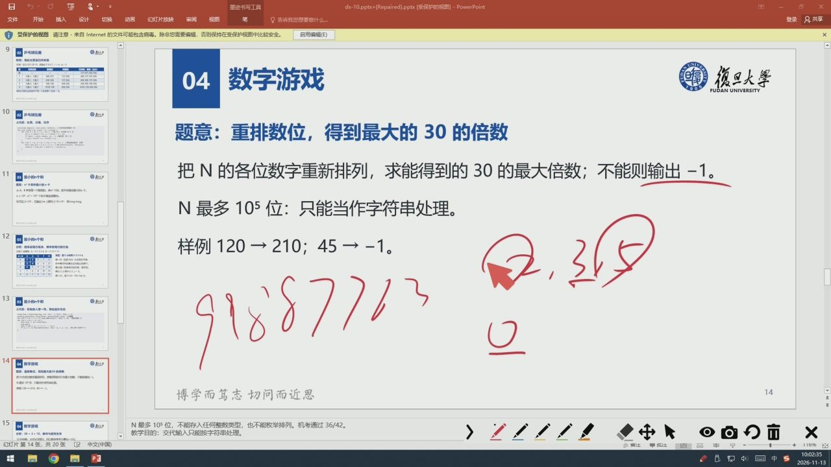
31/55 · 09:25
Notes:
ds-10.pptx+[Repaired]-pptx[受保护的
面入
动酒
诉我
登录只共享
受保护的视图
除非您需要编辑，否则保持在受保护
启用编姆（E)
数字游戏
復旦大學
DANUNIVERSITY
题意：重排数位，得到最大的30的倍数
把N的各位数字重新排列，求能得到的30的最大倍数；不能则输出-1。
小的个机
N最多105位：只能当作字符串处理。
禁小的个租
样例120→210；45→-1。
91887717
博学而笃志切问而近思
N最多105位，不能存入任何整数类型，也不能枚举排列。机考通过36/42。
教学目的：交代输入只能按字符串处理。
共20张
中文（中国
国中

Slide 33
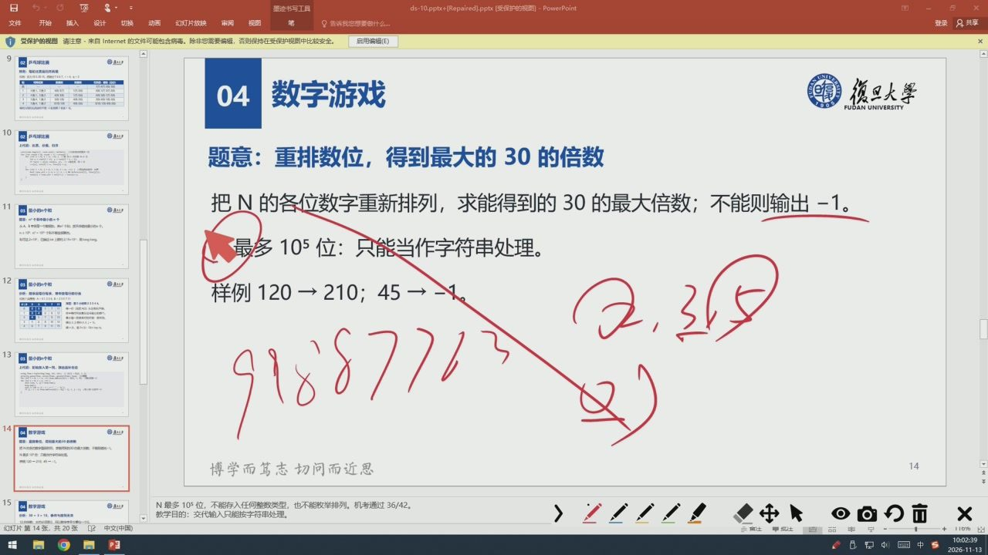
32/55 · 09:29
Notes:
ds-10.pptx+[Repaired]-pptx[受保护的
告诉我
登录只共享
受保护的视图请注意·来自Intermet的文件可能包含病毒。除非您需要编辑，否则保持在受保护视
图中比较安全
启用编姆（E)
数字游戏
復旦大學
DAN UNIVERSITY
题意：重排数位，得到最大的30的倍数
把N的各位数字重新排列，求能得到的30的最大倍数；不能则输出-1。
小的个机
最多105位：只能当作字符串处理。
禁小的个租
样例120→210；45→
.35
9188771
博学而笃志切问而近思
N最多105位，不能存入任何整数类型，也不能枚举排列。机考通过36/42。
教学目的：交代输入只能按字符串处理。
共20张
Ed
国中

Slide 34
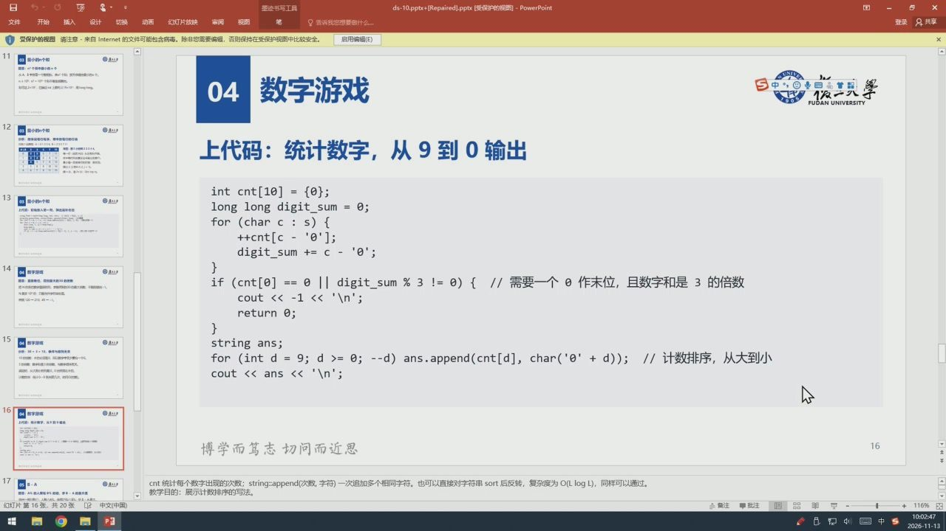
33/55 · 09:37
Notes:
ds-10.pptx+[Repaired]pptx[受保护的视图]
-PowerPoint
视面
告诉
登录只共享
受保护的视图请注意·来自Intermet的文件可能包含病毒。除非您需要编辑，否则保持在受保护
启用编姆（E)
小的个租
数字游戏
四管蹈
ANUNIVERSITY
个口
上代码：统计数字，从9到0输出
int cnt[10]={0};
禁小的个租
longlong digit_sum=0;
for（char c:s）{
++cnt[c-'0'];
digit_sum +=c-
.0.
if（cnt[θ]==θlldigit_sum%3！=θ）{//需要一个θ作末位，且数字和是3的倍数
cout<<-1<<'\n';
return0;
string ans;
for（intd=9;d>=0；--d）ans.append（cnt[d]，char（'θ'+d））;1/计数排序，从大到小
cout<<ans<<'\n';
博学而笃志切问而近思
cnt统计每个数字出现的次数：string:append（次数，字符）一次追加多个相同字符。也可以直接对字符用sort后反转，复杂度为O（LlogL），同样可以通过。
教学目的：展示计数排序的写法。
共20张
简注

Slide 35
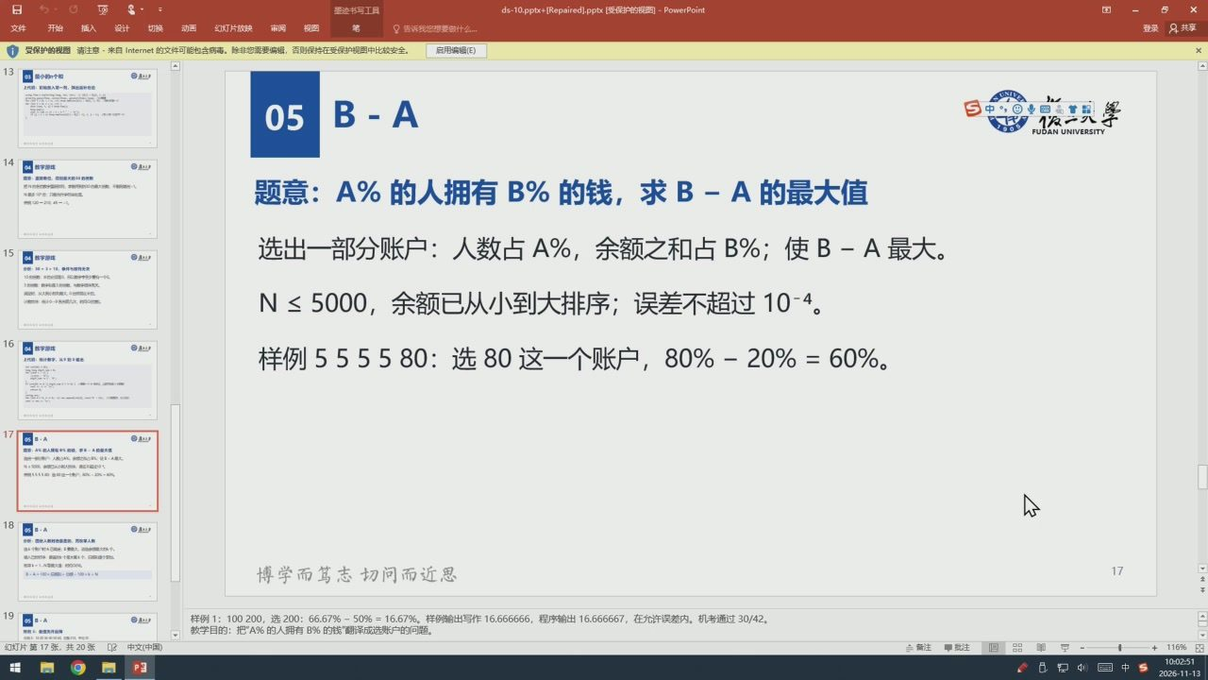
34/55 · 09:40
Notes:
ds-10.pptx+[Repaired]pptx[受保护的视图]
-PowerPoint
动酒
告诉我
登录只共享
受保护的视图请注意·来自Inter
要编辑
，否则保持在受保护
启用编姆（E）
05B-A
ANUNIVERSITY
题意：A%的人拥有B%的钱，求B-A的最大值
选出一部分账户：人数占A%，余额之和占B%；使B－A最大。
N≤5000，余额已从小到大排序；误差不超过10-4。
样例555580：选80这一个账户，80%-20%=60%。
博学而笃志切问而近思
样例1：100200，选200：66.67%-50%=16.67%。样例输出写作16.666666，程序输出16.666667，在允许误差内。机考通过30/42。
教学目的：把A%的人拥有B%的钱翻译成选账户的问题。
幻灯片第17张，
共20张
简注

Slide 36
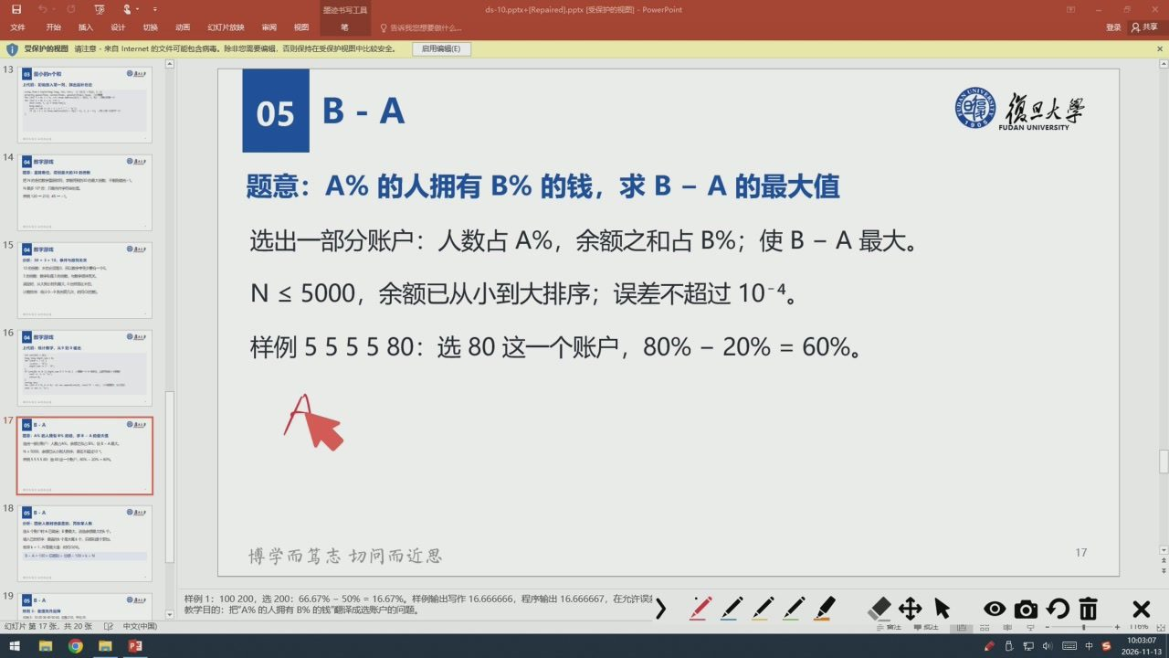
35/55 · 09:57
Notes:
ds-10.pptx+[Repaired].pptx[受保护
登录只共享
受保护的视图请注意·来自Intemet的文件可能包含病毒。除非您需要编辑，否则保持在受保护机
启用编姆（E）
05B-A
復旦大學
ANUNIVERSITY
题意：A%的人拥有B%的钱，求B-A的最大值
选出一部分账户：人数占A%，余额之和占B%；使B－A最大。
N≤5000，余额已从小到大排序；误差不超过10-4。
样例555580：选80这一个账户，80%-20%=60%。
博学而笃志切问而近思
样例1：100200，选200：66.67%-50%=16.67%。样例输出写作16.666666，程序输出16.666667，在允许误
教学目的：把A%的人拥有B%的钱“翻译成选账户的问题。
中文（中国
%01
Ed

Slide 37
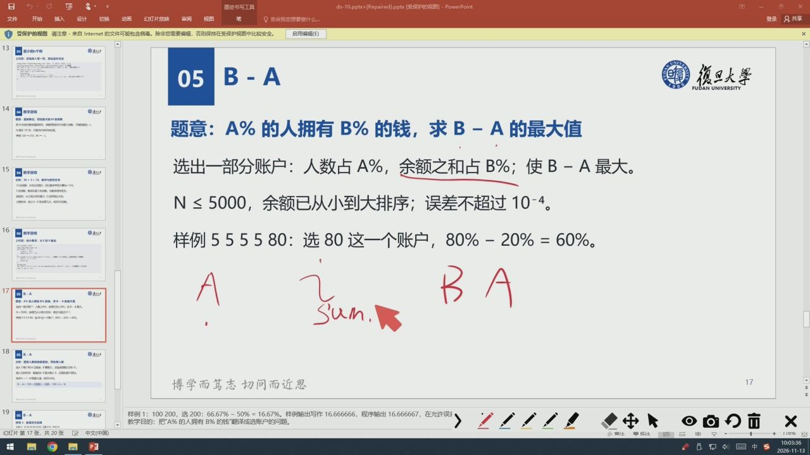
36/55 · 10:27
Notes:
ds-10.pptx+[Repaired]-pptx [受保护的
告诉我
登录只共享
受保护的视图请注意·来自Intermet的文件可能包含病毒。除非您需要编辑，否则保持在受保护视
图中比较安全。
启用编姆（E)
05B-A
復旦大學
ANUNIVERSITY
题意：A%的人拥有B%的钱，求B-A的最大值
选出一部分账户：人数占A%，余额之和占B%；使B－A最大。
N≤5000，余额已从小到大排序；误差不超过10-4。
样例555580：选80这一个账户，80%-20%=60%。
Sum
博学而笃志切问而近思
样例1：100200，选200：66.67%-50%=16.67%。样例输出写作16.666666，程序输出16.666667，在允许误
ZLLL
の ×
教学目的：把"A%的人拥有B%的钱翻译成选账户的问题。
红灯片第17张，共20张
中文（中国
Ed
国中

Slide 38
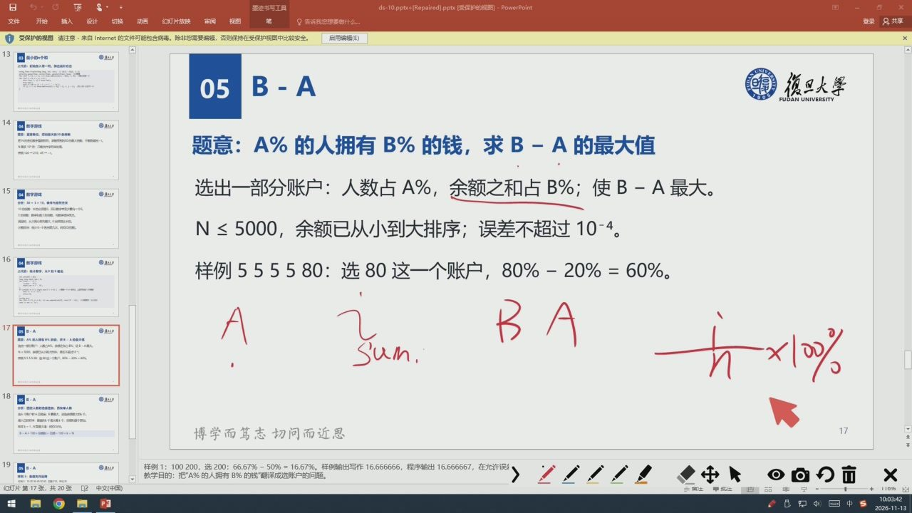
37/55 · 10:32
Notes:
ds-10.pptx+[Repaired-pptx[受保护的
告诉我
登录只共享
受保护的视图请注意·来自Intermet的文件可能包含病毒。除非您需要编辑，否则保持在受保护
启用编姆（E)
05B-A
復旦大學
AN UNIVERSITY
题意：A%的人拥有B%的钱，求B-A的最大值
选出一部分账户：人数占A%，余额之和占B%；使B－A最大。
N≤5000，余额已从小到大排序；误差不超过10-4。
样例555580：选80这一个账户，80%-20%=60%。
Sum,
博学而笃志切问而近思
样例1：100200，选200：66.67%-50%=16.67%。样例输出写作16.666666，程序输出16.666667，在允许误
教学目的：把A%的人拥有B%的钱“翻译成选账户的问题。
ZLLL
幻灯片第17张，
共20张
中文（中国
国中

Slide 39
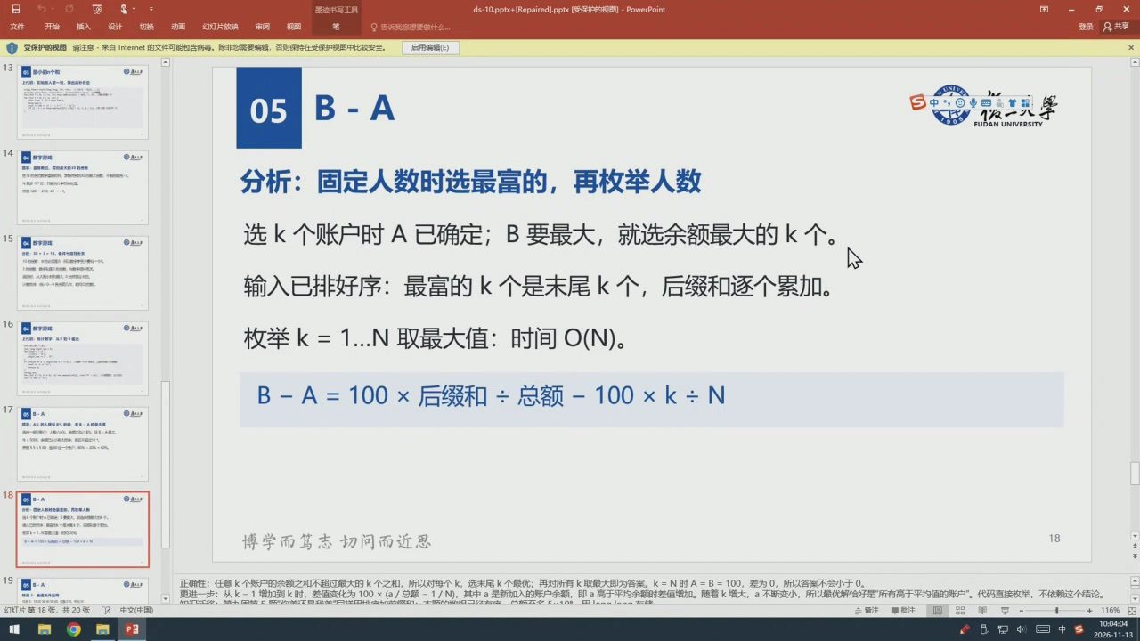
38/55 · 10:53
Notes:
星迹书写工具
告诉我
登录只共享
受保护的视图请注意·来自Intemet的文件可能包含病毒。除非您需要编辑，否则保持在受保护格
启用编姆（E)
的个和
B-A
四管蹈
ANUNIVERSITY
分析：固定人数时选最富的，再枚举人数
选k个账户时A已确定；B要最大，就选余额最大的k个。
输入已排好序：最富的k个是末尾k个，后缀和逐个累加。
枚举k= 1..N取最大值：时间O(N)。
B-A=100×后缀和÷总额-100×k÷N
博学而笃志切问而近思
正确性：任意k个账户的余额之和不超过最大的k个之和，所以对每个k，选末尾k个最优；再对所有k取最大即为答案。k=N时A=B=100，差为0，所以答案不会小于0。
更进一步：从k-1增加到k时，差值变化为100×（a/总额-1/N），其中a是新加入的账户余额，即a高于平均余额时差值增加。随着k增大，a不断变小，所以最优解恰好是“所有高于平均值的账户”。代码直接枚举，不依赖这个结论。
红灯片第18张，共20张
如江役：第国第5题你盖还是编盖目样田址皮
备注批注

Slide 40
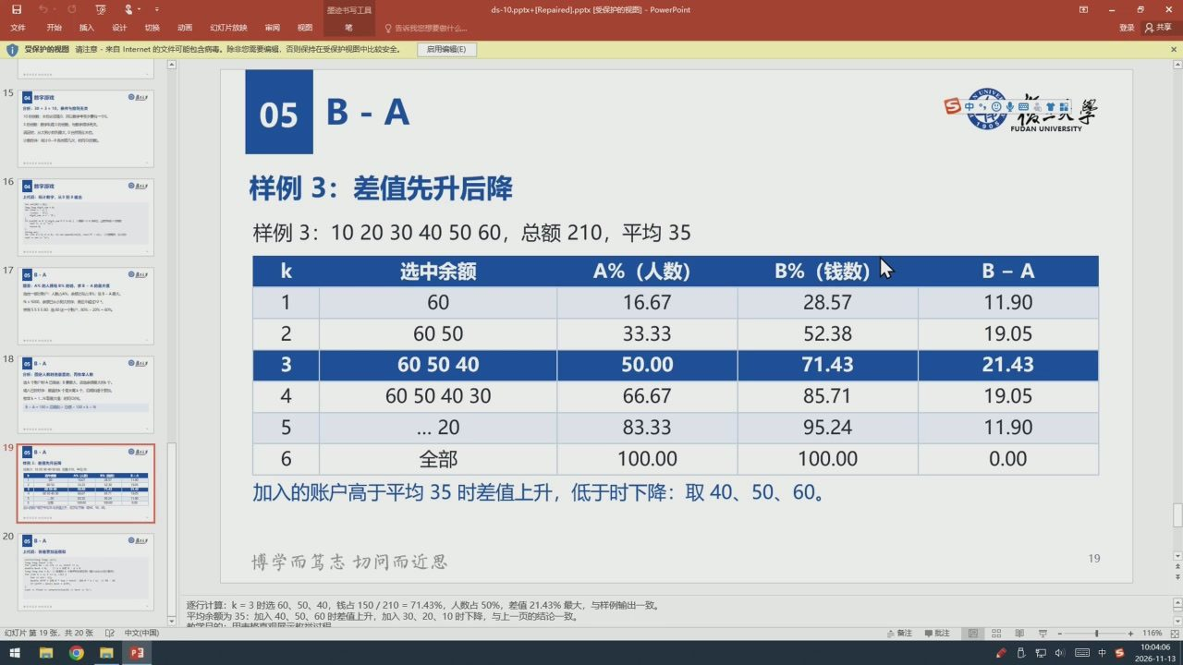
39/55 · 10:56
Notes:
告诉我您
启用编姆（E)
B-A
饭一八
DAN UNIVERSITY
样例3：差值先升后降
样例3:102030405060，总额210，平均35
选中余额
A%（人数）
B%（钱数）
B-A
OLU
，求-大
16.67
28.57
11.90
6050
33.33
52.38
19.05
605040
50.00
71.43
21.43
60504030
66.67
85.71
19.05
大:
...20
83.33
95.24
11.90
全部
100.00
100.00
0.00
加入的账户高于平均35时差值上升，低于时下降：取40、50、60。
博学而笃志切问而近思
逐行计算：k=3时选60、50、40，钱占150/210=71.43%，人数占50%，差值21.43%最大，与样例输出一致。
平均余额为35：加入40、50、60时差值上升，加入30、20、10时下降，与上一页的结论一致。
故学日的：用末披直观显示如兴过织
简注

Slide 41
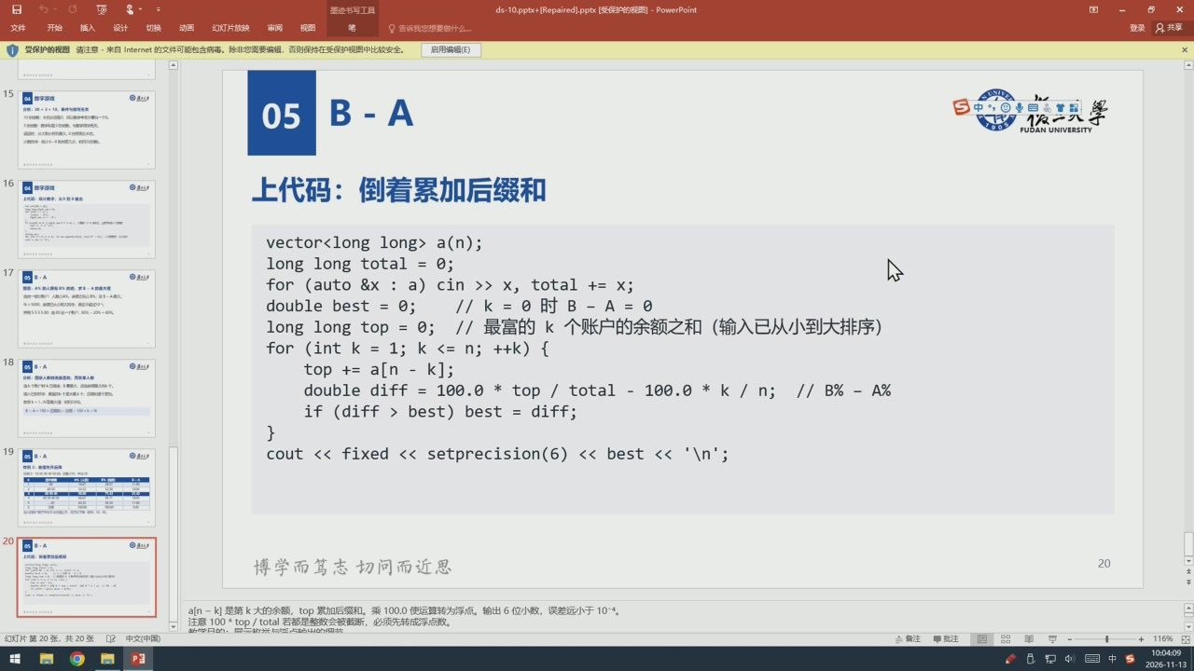
40/55 · 10:58
Notes:
ds-10.pptx+[Repaired].pptx[受保护的视图]
-PowerPoint
告诉我
登录只共享
受保护的视图请注意·来自Intermet的文件可能包含病毒。除非您需要编辑，否则保持在受保护格
图中比较安全。
启用编姆（E)
05B-A
四小管器
ANUNIVERSITY
上代码：倒着累加后缀和
vector<long long> a(n);
long1ong total=0;
058
for（auto&x:a）cin>>x，total+=x;
doublebest=0;
//k=θ时B-A=θ
long1ongtop=0；//最富的k个账户的余额之和（输入已从小到大排序）
for（intk=1;k<=n;++k）{
top+=a[n-k];
doublediff=100.0*top/total-100.0*k/n;//B%-A%
if（diff>best）best=diff;
cout<<fixed<<setprecision（6)<<best<<'\n';
博学而笃志切问而近思
a[n-k]是第k大的余额，top累加后缀和。乘100.0使运算转为浮点。输出6位小数，误差远小于10-4。
注意100*top/total若都是整数会被截断，必须先转成浮点数。
红灯片第20张，共20张
贴受日的：最
简注

Slide 42

41/55 · 14:24
Notes:
Introspective Sort
内省排序：快速排序+堆排序

Slide 43
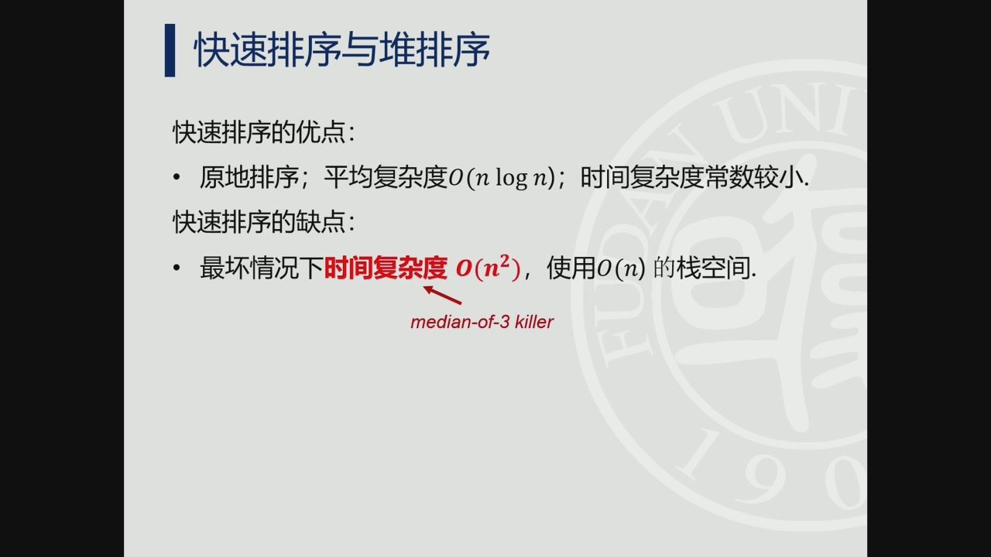
42/55 · 15:25
Notes:
快速排序与堆排序
快速排序的优点：
·原地排序；平均复杂度0(n log n)；时间复杂度常数较小
快速排序的缺点：
·最坏情况下时间复杂度0(n²)，使用0(n)的栈空间.
median-of-3killer

Slide 44
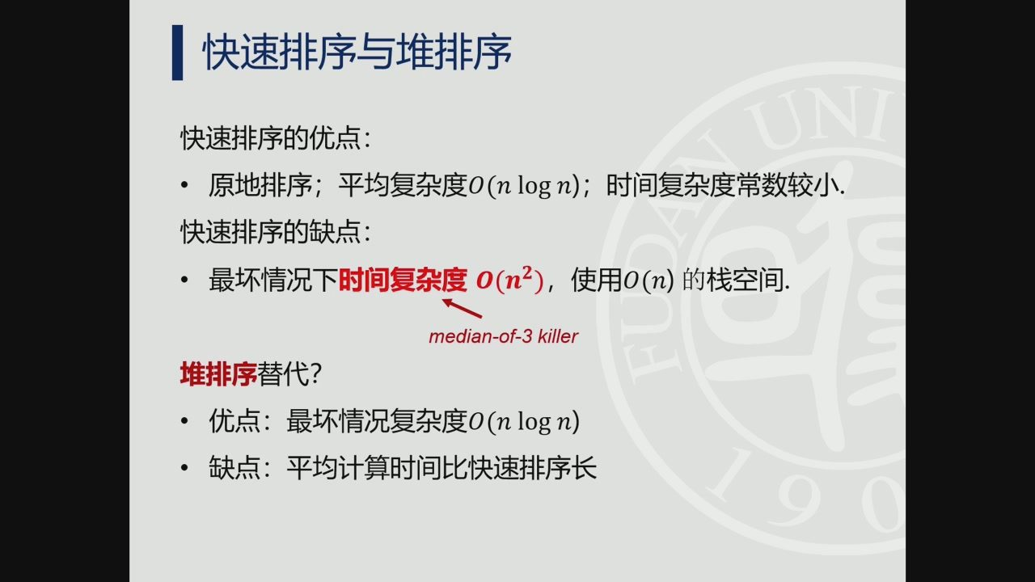
43/55 · 16:51
Notes:
快速排序与堆排序
快速排序的优点：
·原地排序；平均复杂度0(nlogn)；时间复杂度常数较小
快速排序的缺点：
·最坏情况下时间复杂度0(n²)，使用0(n)的栈空间.
median-of-3killer
堆排序替代？
·优点：最坏情况复杂度0(n log n)
，缺点：平均计算时间比快速排序长

Slide 45
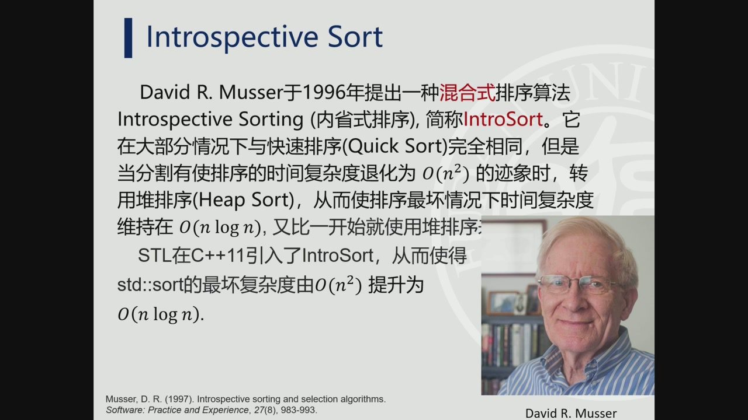
44/55 · 18:27
Notes:
IntrospectiveSort
DavidR.Musser于1996年提出一种混合式排序算法
Introspective Sorting (内省式排序),简称lntroSort。它
在大部分情况下与快速排序（QuickSort)完全相同，但是
当分割有使排序的时间复杂度退化为0(n²）的迹象时，转
用堆排序(HeapSort)，从而使排序最坏情况下时间复杂度
维持在 0(n log n)，又比一开始就使用堆排序：
STL在C++11引I入了IntroSort，从而使得
std:sort的最坏复杂度由o（n2）提升为
O (n log n).
Musser,D.R.(1997).Introspective sorting and selection algorithms.
Software:PracticeandExperience,27（8),983-993
DavidR.Musser

Slide 46
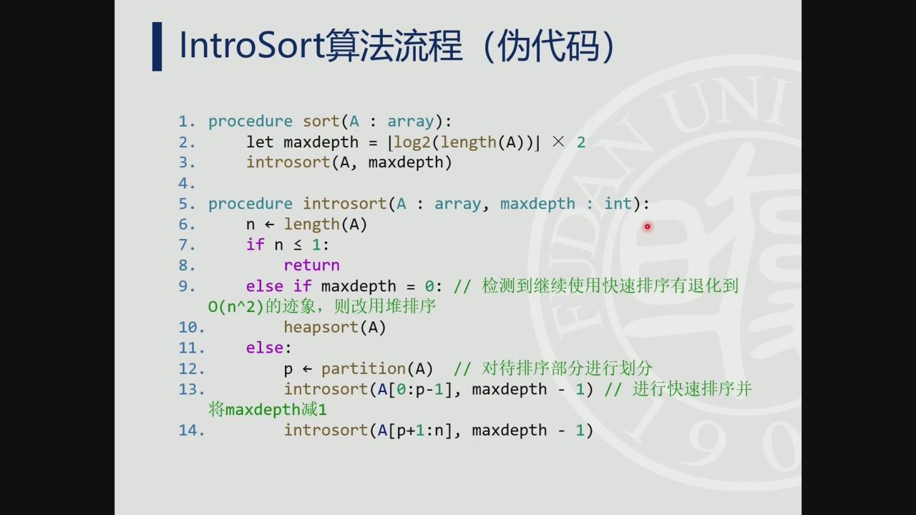
45/55 · 20:26
Notes:
IntroSort算法流程（伪代码）
1.procedure sort(A :array):
2.
letmaxdepth =[log2(length(A))] × 2
3.
introsort(A,maxdepth)
4.
5.
procedure introsort(A : array,maxdepth :int):
6.
n←length(A)
7.
ifn≤1:
8.
return
9.
elseifmaxdepth=0：//检测到继续使用快速排序有退化到
0（n^2）的迹象，则改用堆排序
10.
heapsort(A)
11.
else:
12.
p←partition（A）//对待排序部分进行划分
13.
introsort（A[θ:p-1]，maxdepth－1）//进行快速排序并
将maxdepth减1
14.
introsort(A[p+1:n],maxdepth -1)

Slide 47
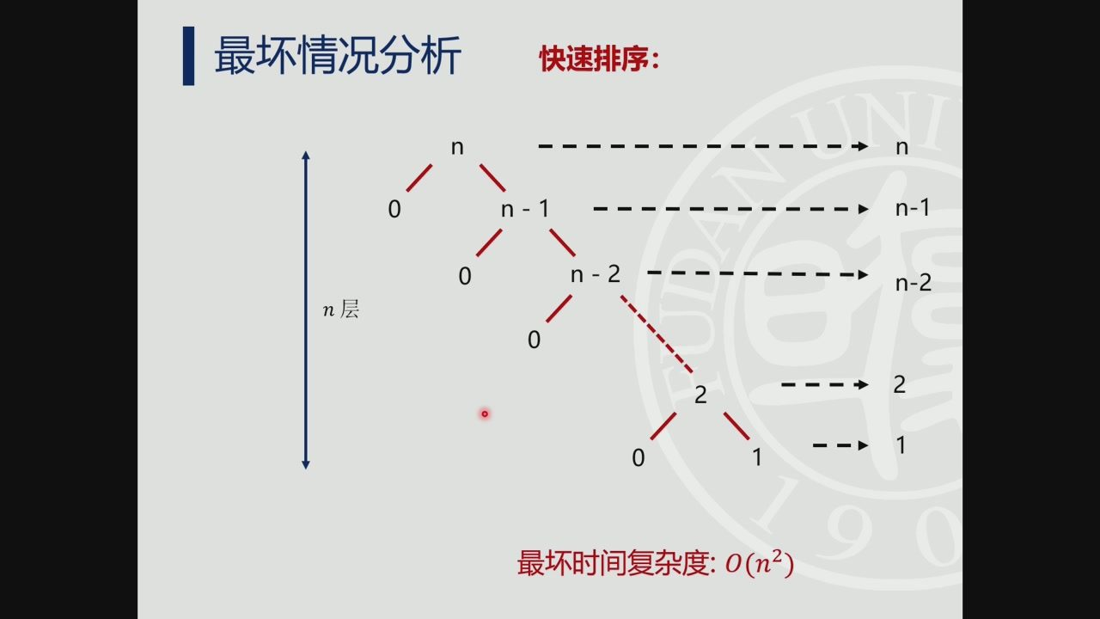
46/55 · 21:29
Notes:
最坏情况分析
快速排序：
n-1
n-2
n层
最坏时间复杂度：0(n²)

Slide 48
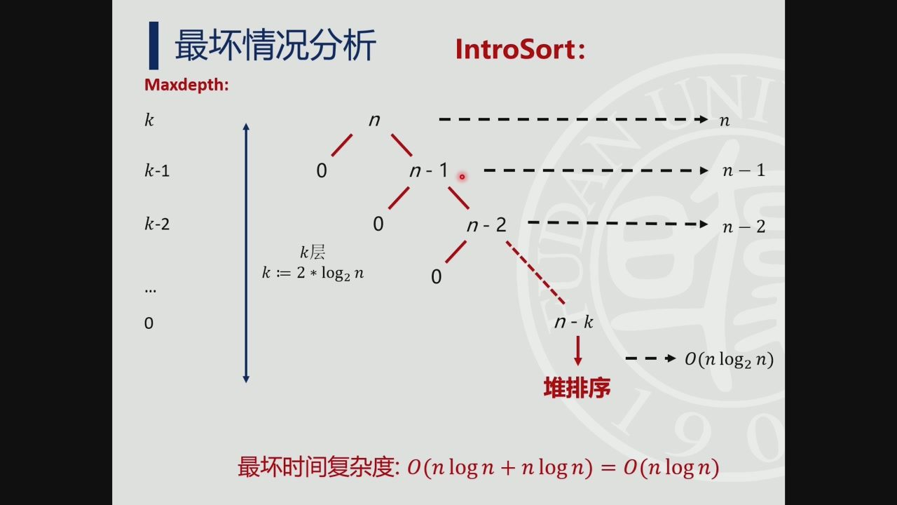
47/55 · 21:56
Notes:
最坏情况分析
IntroSort:
Maxdepth:
k-1
k-2
n-2
k层
k :=2 *l0g2 n
n-k
- → 0(n log2 n)
堆排序
最坏时间复杂度: 0(n logn + n logn) = 0(n logn)

Slide 49
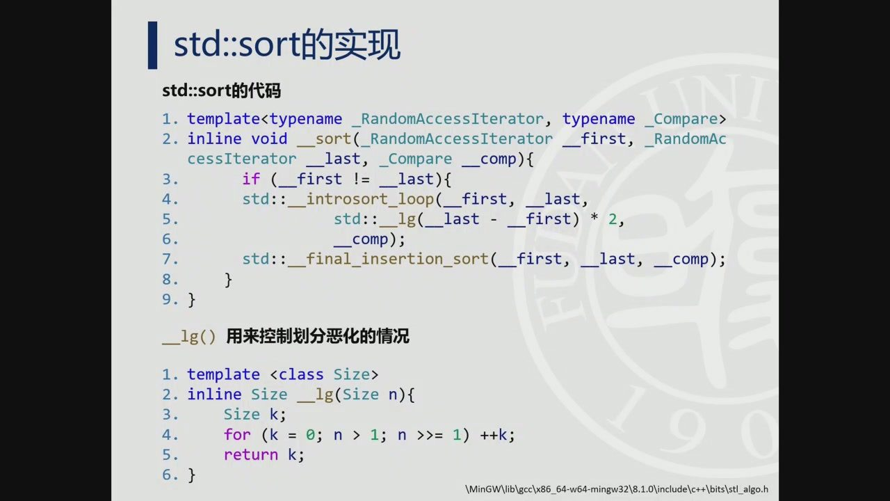
48/55 · 23:13
Notes:
std::sort的实现
std:sort的代码
1.template<typename _RandomAccessIterator,typename
_Compare>
2.inline void
sort(_RandomAccessIterator _first,_RandomAc
cessIteratorlast,_Compare
—comp){
3.
if（_first!=last){
4.
std::
introsort_loop(_first,last,
5.
std::lg(_last-first)*2,
6.
comp);
7.
std::_final_insertion_sort(_first,last,comp);
8.
9.}
_lg（）用来控制划分恶化的情况
1.template <class Size>
2.inline Sizelg(Size n){
3.
Size k;
4.
for（k =0; n >1;n >>= 1) ++k;
5.
return k;
6.}
\MinGW\lib\gcc\x86_64-w64-mingw32\8.1.0\include\c++\bits\stl_algo.h

Slide 50
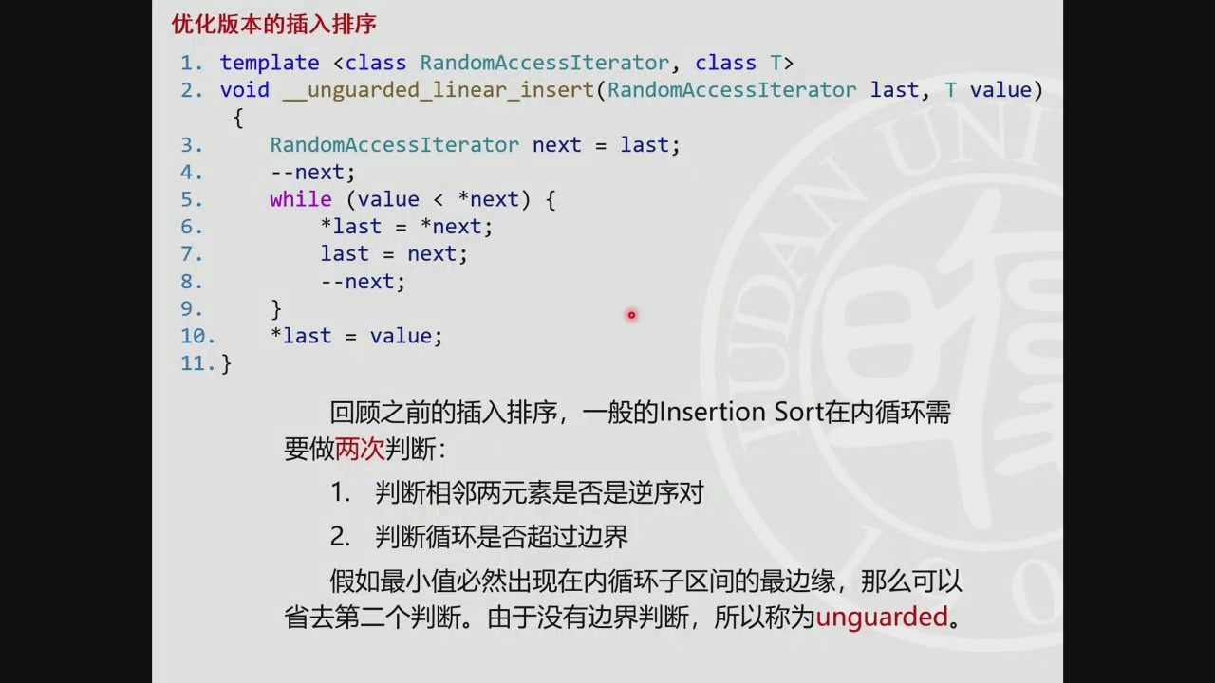
49/55 · 33:01
Notes:
优化版本的插入排序
1.template <class RandomAccessIterator,class T>
2.void
_unguarded_linear_insert(RandomAccessIterator last, T value)
3.
RandomAccessIterator next =last;
4.
--next;
5.
while（value<*next){
6.
*last = *next;
7.
last = next;
8.
--next;
9.
10.
*last=value;
11.}
回顾之前的插入排序，一般的lnsertionSort在内循环需
要做两次判断：
1.判断相邻两元素是否是逆序对
2.判断循环是否超过边界
假如最小值必然出现在内循环子区间的最边缘，那么可以
省去第二个判断。由于没有边界判断，所以称为unguarded。

Slide 51
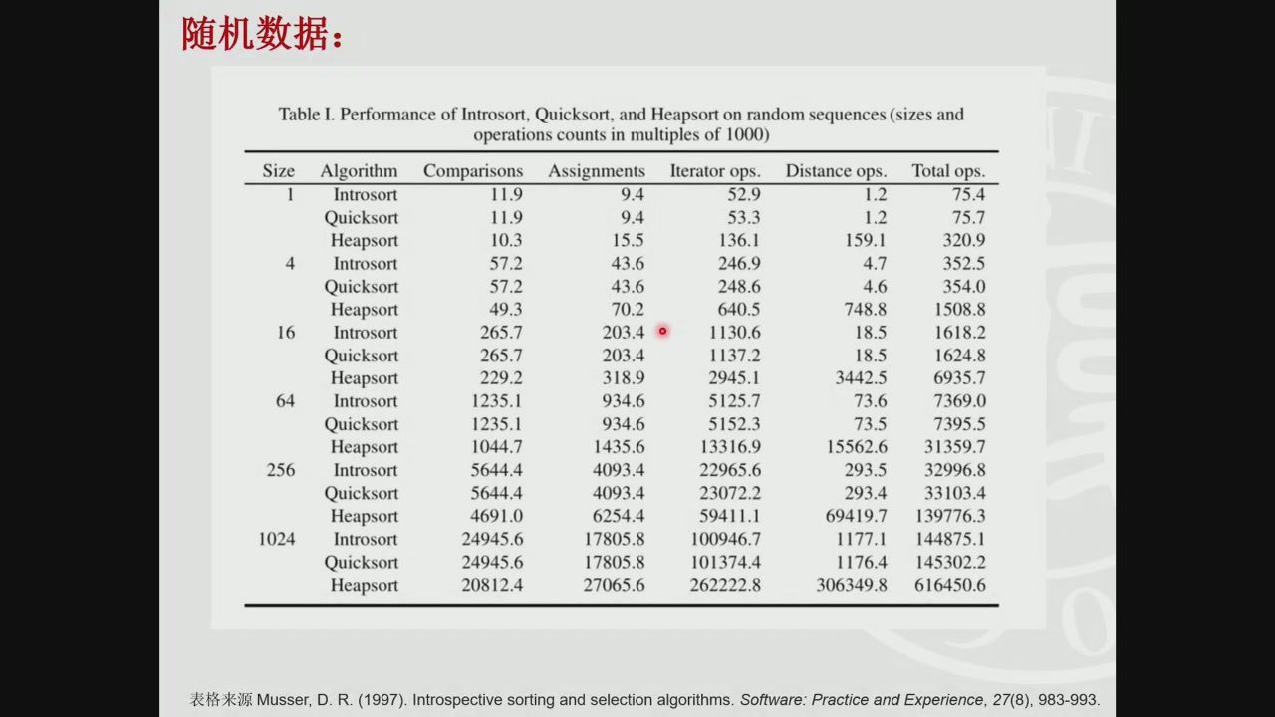
50/55 · 33:55
Notes:
随机数据：
TableI.PerformanceofIntrosort,Quicksort,andHeapsortonrandomsequences(sizesand
operationscountsinmultiplesof1ooo)
Size
Algorithm
Comparisons
Assignments
Iterator ops.
Distance ops.
Total ops.
Introsort
611
9.4
52.9
1.2
75.4
Quicksort
11.9
9.4
53.3
1.2
75.7
Heapsort
10.3
15.5
136.1
159.1
320.9
Introsort
57.2
43.6
246.9
4.7
352.5
Quicksort
57.2
43.6
248.6
4.6
354.0
Heapsort
49.3
70.2
640.5
748.8
1508.8
Introsort
265.7
203.4
1130.6
18.5
1618.2
Quicksort
265.7
203.4
1137.2
18.5
1624.8
Heapsort
229.2
318.9
2945.1
3442.5
6935.7
Introsort
1235.1
934.6
5125.7
73.6
7369.0
Quicksort
1235.1
934.6
5152.3
73.5
7395.5
Heapsort
1044.7
1435.6
13316.9
15562.6
31359.7
256
Introsort
5644.4
4093.4
22965.6
293.5
32996.8
Quicksort
5644.4
4093.4
23072.2
293.4
33103.4
Heapsort
4691.0
6254.4
59411.1
69419.7
139776.3
1024
Introsort
24945.6
17805.8
100946.7
1177.1
144875.1
Quicksort
24945.6
17805.8
101374.4
1176.4
145302.2
Heapsort
20812.4
27065.6
262222.8
306349.8
616450.6
表格来源Musser,D.R.（1997).Introspectivesortingandselectionalgorithms.Software:PracticeandExperience，27（8),983-993

Slide 52
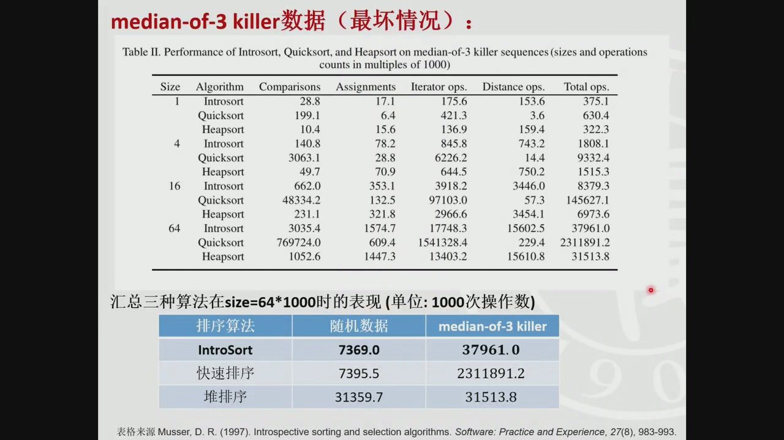
51/55 · 35:17
Notes:
median-of-3killer数据（最坏情况）：
TableI1.PerformanceofIntrosort,Quicksort,andHeapsortonmedian-of-3killersequences(sizes andoperations
countsinmultiplesof1000)
Size
Algorithm
Comparisons
Assignments
Iterator ops.
Distance ops.
Total ops.
Introsort
28.8
17.1
175.6
153.6
375.1
Quicksort
199.1
6.4
421.3
3.6
630.4
Heapsort
10.4
15.6
136.9
159.4
322.3
Introsort
140.8
78.2
845.8
743.2
1808.1
Quicksort
3063.1
28.8
6226.2
14.4
9332.4
Heapsort
49.7
70.9
644.5
750.2
1515.3
Introsort
662.0
353.1
3918.2
3446.0
8379.3
Quicksort
48334.2
132.5
97103.0
57.3
145627.1
Heapsort
231.1
321.8
2966.6
3454.1
6973.6
Introsort
3035.4
1574.7
17748.3
15602.5
37961.0
Quicksort
769724.0
609.4
1541328.4
229.4
2311891.2
Heapsort
1052.6
1447.3
13403.2
15610.8
31513.8
汇总三种算法在size=64*1000时的表现（单位：1000次操作数）
排序算法
随机数据
median-of-3killer
IntroSort
7369.0
37961.0
快速排序
7395.5
2311891.2
堆排序
31359.7
31513.8
表格来源Musser,D.R.（1997).Introspectivesortingandselectionalgorithms.Software:PracticeandExperience，27（8),983-993.

Slide 53

52/55 · 41:27
Notes:
希尔排序
插入排序的两个性质：
·在最好情况下（序列本身是有序），时间复杂度为0（n）
对于短序列，插入排序很有效
希尔排序有效地利用了插入排序的这两个性质
基本思想：
·先将序列转化为若干小序列，在这些小序列内进行插。
入排序
逐渐扩大小序列的规模，而减少小序列个数，使得待
排序序列逐渐处于更有序的状态
最后对整个序列进行扫尾直接插入排序，从而完成排

Slide 54

53/55 · 43:22
Notes:
希尔排序过程
先给定一组严格递减的正整数增量
do,d, ..,dt _ 1, 且取dt-1 = 1。
对于i=0,1,.,t一1，进行下面各遍的处理：
·将序列分成d，组，每组中结点的下标相差d，
对每组节点使用插入排序

Slide 55

54/55 · 44:54
Notes:
希尔排序过程
(a) do=4
(b) d=3
(c) do=1
(d）排序完成

Slide 56

55/55 · 45:46
Notes:
希尔排序性能分析
时间代价：
口依赖于增量序列，没有确切结论
步长序列
最坏情况下复杂度
n/2i
(n²)
2k-1
(n3/2)
2i3i
(nlog 2n)
空间代价：0(1)
不稳定

